Slide 1
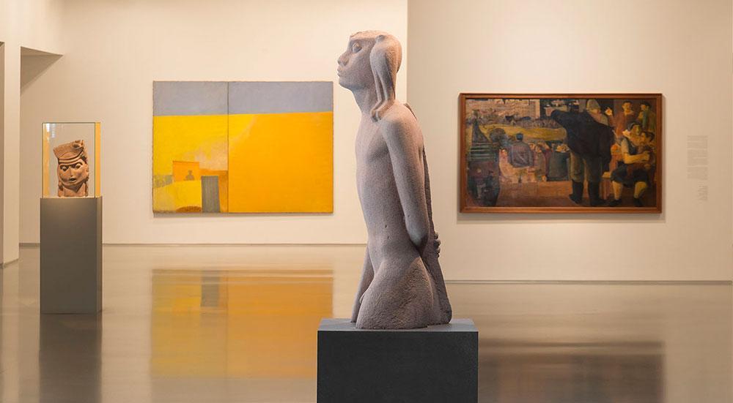
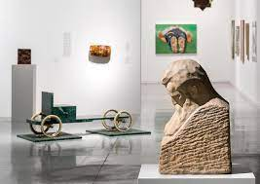
אמנות ישראלית
תצוגת הקבע הישראלית מוזיאון ישראל, ירושלים. מראה הצבה, צילום: אלי פוזנר.
אוסף מוזיאון תל אביב לאמנות ישראלית, מראה הצבה. צילום: אלעד שריג
מיועד לצרכי הוראה בלבד
כל הזכויות שמורות לאמנים, לאוספים ולאתרים מהם נלקחו החומרים

Slide 2
שלב א'
בריף קצר של המורה על אומנות ישראלית לפי עשורים. 3-5 יצירות מכל עשור שמבטאות את מאפייני העשור. מומלץ לייצר ציר אומנות ישראלית מודפס שיוצג בכיתה. לשלב תיעוד משיח אומן, אוצרים, תכניות טלויזיה וסרטונים שונים

Slide 3
אמנות בצלאל: ניסוח שפה אמנותית ייחודית למקום ולזהות הציונית-יהודית: בוריס שץ, אפרים משה ליליאן אמנות שנות ה-20 הציור הארץ הישראלי: נחום גוטמן ראובן רובין אמנות שנות ה-30 אוניברסאליות השפעות מאסכולת פאריז: ציונה תאג'ר, פלדי, חיים סוטין, מודליאני וכו' אמנות שנות ה- 40 אמנות כנענית: יצחק דנצינגר, אריה מליניקוב אמנות שנות ה- 50 סוציאליזם (יוחנן סימון) אמנות "קירונית" שיתוף בין אדריכלות לאמנות , מרדכי ארדון – קרא לשילוב האמנות והעם. אופקים חדשים: זריצקי אמנות שנות ה- 60 מופשט לירי: רפי לביא, גרבוז, הנרי שלזניאק תומרקין ואורי ליפשיץ
אמנות שנות ה- 70 דלות החומר אמנות מושגית: מיכל נאמן, רפי לביא, גרבוז אמנות שנות ה- 80 "חזרה לציור" התפוררות הקולקטיב הישראלי, השתנות הגבולות בין מרחב ציבורי לפרטי. פוליטיקה חדשה של זהויות אסד עזי, עסאם אבו שקרא, פמלה לוי, דיתי אלמוג, ציבי גבע, אמנות שנות ה- 90 –פלורליזם אמנותי: זהות, מגדר ופוליטיקה, שימוש גם בוידיאו ארט, מייצב, מייצג: גיא בן נר, סיגלית לנדאו, יהודית סספורטס,עדי נס,יעל ברתנא אמנות שנות ה- 2000 – עיסוק בגלובאלי ולאו דווקא בישראליות- רות פתיר, תנועה ציבורית, פאטמה שאנן, סמאח שחאדה, מריה סלאח מחמיד, גיל יפמן, עידו מיכאלי,תמיר צדוק, זויה צ'רקסקי, אנה לוקושובסקי,

Slide 4
חקר אישי/זוגות סביב נושא חתך שלושה עשורים שונים. חלק א'
חלוקה לקבוצות: כל קבוצה בוחרת 2 יצירות משלושה עשורים שונים. רצוי בנושא משותף- סכ"ה 6 יצירות. אפשרות לחשוף בפני התלמידים אמנים ויצירות מכלל העשורים (פריסה של רפרודוקציות) כל זוג מתבקש לבחור אינטואטיבית מספר יצירות ולמצוא קשר תוכני ואו צורני ביניהם. חלק ב' התלמידים מחפשים מכנה משותף ונותנים "כותרת" לשש יצירות שבחרו. חלק ג' חקר אודות שש היצירות שבחרו בעזרת המחוון (מצורפת דוגמא), עידוד למידה קבוצתית ועצמאית. אפשרות לביקור בספריות המוזיאונים, עבודה בחדרי מחשבים ועוד. המורה מסייעת בחשיבה יצירתית לגבי אירוע האורטוריום, עידוד יכולות עמידה מול קהל ושיח בע"פ, הידוק מצגות/תערוכת פוסטרים. חלק ד' הכנת אורטריום: התייחסות להשוואה כיצד הנושא שנחקר בא לידי ביטוי בשלושה עשורים, התייחסות פרשנית, ביקורתית וכו') אפשרויות אורטוריום: פרזנטציה מול קהל, דיבייט, פאצ'ה קוצ'ה, פודקאסט, ראיון שיחה בין שני אמנים מעשורים שונים המנהלים שיחה מול יצירות אמנות, או פנל של אמנים ועיתונאי- דיון סביב תמה. העברת אורטוריום מול קהל חלק ה' בבגרות העיונית תהיה שאלה המאפשרת לתלמיד לשתף את החקר והפעולה שעשה כמו כן את העמקה בשלושה עשורים.

Slide 5
הצעות לדוגמאות ליצירות ואמנים עבור נושאי חתך באמנות הישראלית:
יחס למקום: נחום גוטמן, ראובן רובים, זריצקי אורי ריזמן, דוד ריב, יגאל תומרקין, הוא הלך בשדות, איתי זלאיט, רות שלוס, שריף וואקד, ציונה תג'ר, רות שלוס, יוחנן סימון, תמיר צדוק, זויה צ'רקסקי,אלי שמיר, גל וינשטיין, פאטמה שנאן,בני אפרת, סיגלית לנדאו, אביטל גבע,רפי לביא, יאיר גרבוז, מיכל נאמן, תמר גטר, רון עמיר
זהות מגדרית: יוכבד וינפלד, ביאנקה אשל גרשוני, ניר הוד, אריאלה שביד, ורד ניסים, יובל אצילי, עדי נס, נלי אגסי, הילה לולו לין ,אריאלה פלוטיקין, עינת עמיר, חנאן אבו חוסין, יעקב מישורי, מיכאל אליאני
זהות אתנית: אייל אסולין, זויה צ'רקסקי, תמיר צדוק, אתי אברג'יל, אניסה אשקר, ורד ניסים, נירית טקלה, טגיסט יוסף רון,ראידה אדון,פאטמה שאנן
הגירה: נפתלי בזם, אתי אברג'יל, מאיר פיצ'חזדה, פיליפ רנצר, זויה צ'רקסקי, אנה לושינסקי, אנה ים, ראידה אדון, נירית טקלה , טיגיסט יוסף רון. אמנות כאוטוביוגרפיה: ראובן רובין, בועז טל, גדעון גכטמן, מאיר פיצ'חזדה, נחמה גולן, ורד אהרונוביץ, זויה צרקסקי, בן צבי טל, גיא בן נר, נורית דוד

Slide 6
פרחים: ראובן רובין, דיוקן עצמי עם פרח, אנה טיכו, חיים גליקסברג (השפעת אסכולה יהודית בפאריז),פנחס ליטבנובסקי, ערבי עם פרח, אמנות בצלאל- אפרים משה ליליאן, חתונה אליגורית (אידיאליזציה של ארץ ישראל, קישוטיות ארט נובו), שמואל חרובי, צמחי ישראל ,ציבי גבע,נרקיס, לארי אברמסון שושנת יריחו, אורי גרשט, אלה ליטבץ, חצב , משה גרשוני, רקפות, ניר הוד, דוד עדיקא, אורי גרשט רסיסים, פרחים, רוני לדנאה
בעלי חיים: מנשה קדישמן, נחום גוטמן, לפני הסער, מיכל נאמן פינגוינים, ארנב ברווז, העגלה הגדולה, שלום סבא 1961 ארכיאולוגיה (סרטן על החוף), נירית טקלה, שירה גפשטיין הרועה הטובה, אייל אסולין מוטי, דנציגר כבשי הנגב.
עובדי אדמה/פועלים: נחום גוטמן, מנוחת צהרים, יוחנן סימון, שבת בצהרים, עדי נס, מלקטות, גרבוז, חיה גרץ רן, ורד נסים, אלי שמיר,
עץ זית: וויליד אבו שקרא, אנה טיכו, ראובן רובין, רפאת חטאב, דני קארוון, בני אפרת, אורי גרשט,
אוכל באמנות: נחום גוטמן, רימונים, עידו מרכוס סביח, בועז ארד גפילטע פיש, אלי פטל, חומוס, סיגלית לנדאו,
אבטיח באמנות: ראובן רובין פירות ראשונים, נחום גוטמן מוכר האבטיחים, יחזקאל שטרייכמן אבטיח, משה קסטל טבע דומם עם אבטיח, יוחנן סימון דמויות בקיבוץ, יאיר גרבוז בעקבות פירות ראשונים, שירה גפשטיין הלב אחרי רובין, נורית דוד לבנות בית קיץ, אלי שמיר הפריית אבטיחים, סיגלית לנדאו dead sea, דיפטיך 1,2 , עומדת על אבטיח, אנג'ליקה שר אוכלות אבטיח, אמיתי לביא ירוק בחוץ אדום בפנים.
דמות הגבר: אפרים משה ליליאן, נחום גוטמן, כרזות בצלאל, יגאל תומרקין הוא הלך בשדות, אנדרטת המגינים נגבה, יוחנן בן סימון, עדי נס, זויה צ'רקסקי, משה גרשוני, ניר הוד, יצחק דנציגר נמרוד, אייל אסולין מוטי, תמיר צדוק האחים בר און,

Slide 7
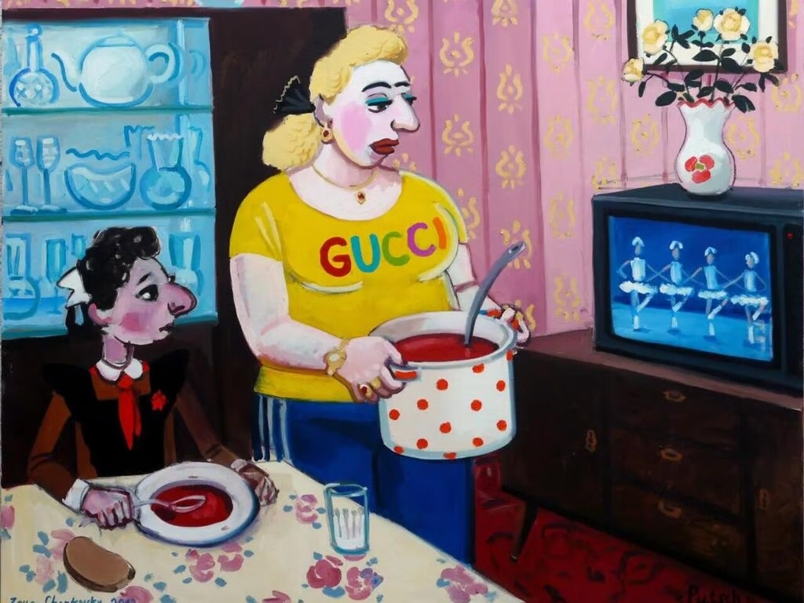
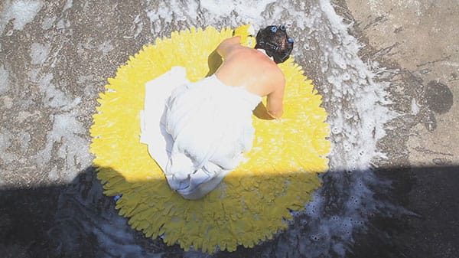
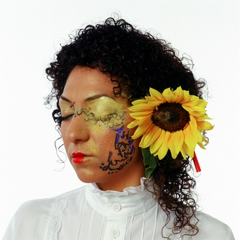
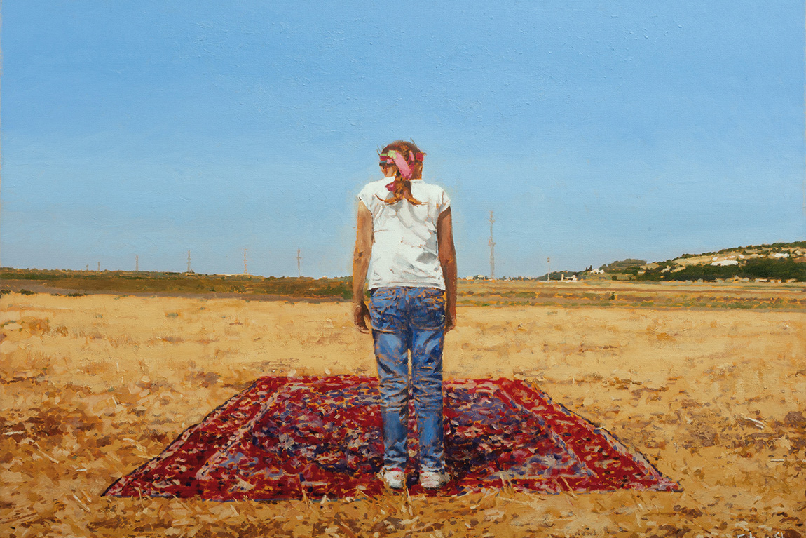
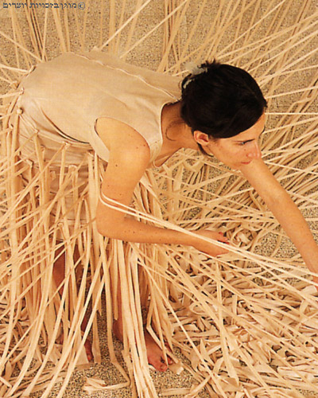
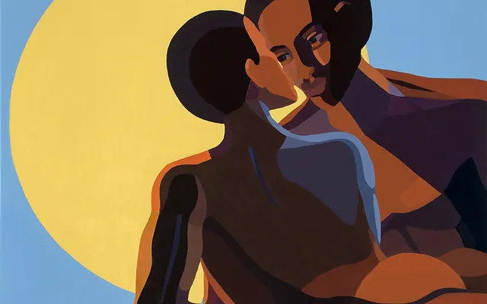
דוגמא למשימת חקר לתלמידים - אמנות ישראלית:
לאחר שבחרתן.ם שש יצירות וניסחתם כותרת משותפת ליצירות, עליכן.ם לחקור אודותן. א. ציינו שם יצירה ושם אמן, תתארו את היצירה, הסבירו מהו הנושא והרקע להיווצרות היצירה. הסבירו כיצד מאפייני התקופה באים לידי ביטוי? ב. ערכו ניתוח אמנותי בעזרת אמצעים אמנותיים. ג. הסבירו מהו סגנון האמן וכיצד נושא היצירה מתאים לכותרת/לנושא החתך שבחרתם.
זויה צ'רקסקי
ורד נסים
פאטמה שנאן
אניסה אשקר
נלי אגסי
נירית טקלה

Slide 8
אופציות שונות לאורטוריום: פרזנטציה מול קהל: על התלמידים להכין מצגת או לתלות את הרפרודוקציה בסדר שהם בוחרים. הפרזנטציה תהיה מול קהל - שאר תלמידי הכיתה, מול כיתה אחרת, מול הורים, מורים אחרים. התלמידים מציגים את החקר שעשו ואת הקשר בין היצירות שבחרו לנושא הנבחר. דיבייט: על התלמידים ליצור שיח בו כל תלמיד מהקבוצה/זוג מציג ומגן על היצירות שבחר ומסביר מדוע הם מתאימים לנושא החתך/מייצגים הייטב את העשור שבו הם נוצרו. על התלמידים לדעת להציג את מאפייני היצירות, הנושא, הרקע להיווצרותם, עליהם להכין טיעונים המסבירים מדוע היצירות הללו מהוות בחירה מייצגת לעשור ולנושא החתך. הדיון נעשה תלמיד מול תלמיד המציגים את העמדות שלהם. אחד התלמידים מנהל את הדיבייט ומפנה שאלות לכל נציג. משחקי תפקידים: 1. כל תלמיד מייצג אמן - שיח של אמנים מול יצירות האמנות סביב התמה/ הנושא הנבחר. 2. פנל עיתונות - ראיון של עיתונאי מול אמן (תלמידים המייצגים את האמנים והעיתונאי).

Slide 9
דוגמא למחוון לאורטוריום: שלב א': הכנת מסמך המכיל שאלות ותשובות לשיח סביב התמה, בדיקה ותיקונים (ריבוי טיוטות) (40 נק') שלב ב' : העברת השיח (60 נק') משוב/מחוון לפרזנטציה (הרצאה מול הכיתה,פנל ראיונות, דיבייט): ידע 1. התלמיד מפגין ידע ובקיאות בנושא: ( 40 נק') 2. התלמיד מציג הבנה מעמיקה של הנושא, מציג חשיבה ביקורתית , הבעת עמדה (20 נק') מיומנויות 3. בניית מצגת איכותית ויעילה/ניסוח שאלות ותשובות (30 נק') 4 יכולת העברת המסר, התכנים מול הכיתה (10 נק') מחוון לאיכות תהליך העבודה של התלמיד ואיכות עבודת הצוות 1. מיקוד במשימה האישית – מבצע את המשימות האישיות על פי לו"ז באופן איכותי. (40 נק') 2. מעורבות וגישה כללית – יוזם, מעורב לאורך התהליך, עושה מאמץ לבטא את יכולותיו האישיות הייחודיות בפרויקט (20 נק') 3. עבודת צוות - שיתוף פעולה, תמיכה וכבוד הדדי (20 נק') 4. גישה יצירתית– חשיבה מחוץ לקופסא, מציע רעיונות יצירתיים להעברת המסר. (15 נק')

Slide 10
דוגמא להוראת ציר זמן
באמנות הישראלית

Slide 11
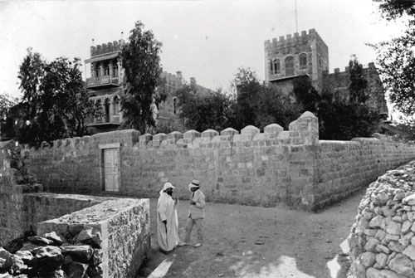
ביה"ס בצלאל הקמת ביה"ס בצלאל בירושלים על ידי בוריס שץ בשנת 1906 שיקפה תפיסה ציונית . בצלאל היה לא רק בית ספר לאמנות אלא גם בית מלאכה שבו ייצרו חפצים כמו תשמישי קדושה וחפצי אומנות, הפן האידיאולוגי היה בנושאים, הזדהות עם ארץ ישראל, אנשיה, נופיה ואדמתה והזדהות עם העם היושב בגולה. היצירות של ביה"ס בצלאל נמכרו בעולם והביאו כסף למפעל הציוני בארץ. בוריס שץ מייסד "בצלאל" נולד בליטא למשפחה חרדית, הוא למד בישיבה אבל בגיל 15 החל להתרחק מלימודי יהדות לטובת לימודי אמנות. שץ למד בפאריז ואחר כך עבר לבולגריה שם עבד בחסות מלך בולגריה. בשנת 1903 חלה אצלו תפנית ציונית, לאחר חוויות טראומטיות בפרעות ביהודי קישינב. כתגובה ספונטאנית יצר תבליטים בנושא הווי היהודים, מנהגים ומראות מחיי היהודים בגולה. בשנה זו ניצת בו הרעיון להקים בית ספר לאמנות בישראל, שץ נפגש עם הרצל ויצא לגייס תומכים להגשמת חזונו ליצור סביבה חזותית יהודית עברית שבה יוכל היהודי ליצור ולעבוד. הרצל נפטר ב1904 אבל בוריס שץ לא ויתר על הרעיון , הוא התפטר מעבודתו בחצר של מלך בולגריה והגיע לארץ ב1906 והקים עם אמנים מקרב חבריו ותלמידיו את בית הספר "בצלאל" מוסד "בצלאל" על שמו של האמן העברי הראשון- בצלאל בן אורי, בונה המשכן התנ"כי.
https://commons.wikimedia.org/wiki/File:Bezalel,_1913.jpg מקור הצילום

Slide 12
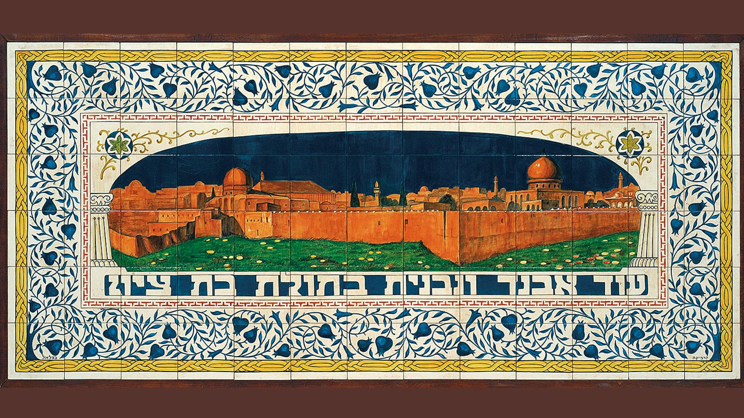
בביה"ס בצלאל היו מספר עקרונות: 1. יצירה מקורית שיש בה אמצעים חינוכיים, מלמדים ותעמולתיים על היהדות והמפעל הציוני. 2. יצירת קשר בין העם בציון לעם בגולה, שילוב נושאים הלקוחים מהמקורות והשפעות אמנותיות אירופאיות. 3. יצירת חפצים שימושיים: תכשיטים, שטיחים,הדפסים, קרמיקה וטקסטיל, תשמישי קדושה וכד'- מכירת העבודות בעולם והבאת כסף למפעל הציוני בארץ. בביה"ס בצלאל למדו ליצור חפצים כמו בבית מלאכה וזה נתן פרנסה לאמנים. מאפייני הסגנון של אמני בצלאל: הציור והפיסול ריאליסטיים- ברורים על מנת להעביר מסר ברור, כדי לשרת את הרעיונות התעמולתיים. השפעות מזרחיות בדקורטיביות, קישוטיות שימוש בטקסטים ונושאים מהתנ"ך. השפעות בעיצוב של דיוקנאות של מנהיגים ציוניים כמו הרצל שצויירו כדמויות מהתנ"ך.
https://commons.wikimedia.org/wiki/File:Bezalel_tiles,_1920s.jpg
אריחי קרמיקה מתוצרת בצלאל שנות ה 20. מקור הצילום:

Slide 13
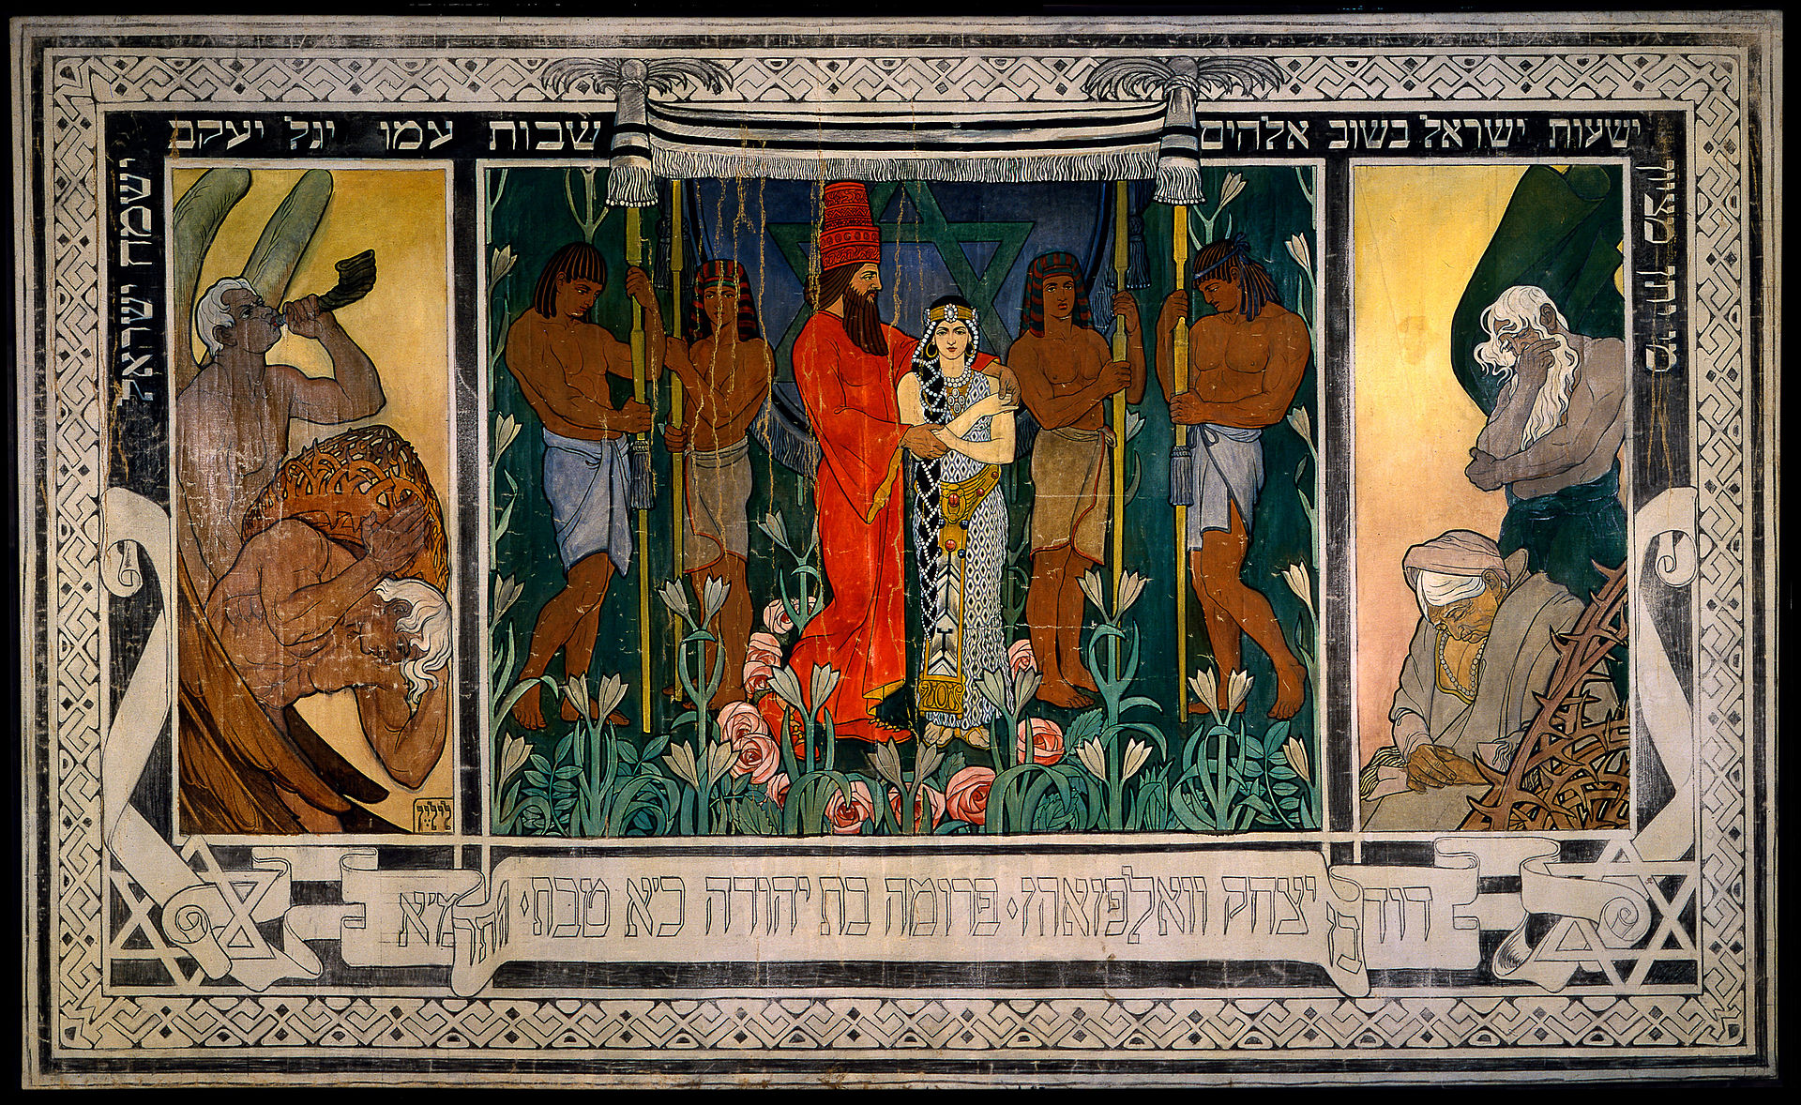
אפרים משה ליליאן, חתונה אלגורית (1906) אוסף מוזיאון ישראל.

Slide 14
אפרים משה ליליאן, חתונה אלגורית (1906) מתווה לשטיח שנוצר על ידי אפרים משה ליליאן עבור בית המלאכה לשטיחים של בצלאל המתווה נוצר כהכנה לשטיח אמנותי שנועד לשמש כמתנה לרגל חצי יובל לנישואיו של דוד וולפסון, נשיא הקונגרס הציוני העולמי ולרגל יום הולדתו החמישים של דוד וולפסון. ליליאן, שהגיע ביחד עם בוריס שץ לירושלים בשנת 1906 כמורה ב"בצלאל", התבקש ליצור סדרה של מתווים עבור מחלקת השטיחים של בית הספר. על אף שהייתה זו המחלקה הראשית בשנותיו הראשונות של בית הספר, רמתם הטכנית של עובדי המחלקה החדשה לא אפשרה את אריגתו. המתווה בנוי במתכונת של טריפטיכון בתיאורים השונים שילב ליליאן השפעות מתקופות שונות בתולדות האמנות, ביניהן אמנות מצרים העתיקה, והרנסנס בפנל המרכזי מתוארים בני זוג תחת חופה. הגבר לבוש בבגד אדום והוא מאזכר את דמותו של תגלת פלאסר השלישי, כפי שהוא מופיע על גבי תבליטים מאשור. האישה מהווה ייצוג של בת ישראל, משני עבריהם מתוארים עבדים או נערים חשופי חזה האוחזים במוטות החופה. במישור הקדמי של התיאור מתוארים פרחי שושן המאזכרים את שמו של ליליאן בגרמנית ומנוגדים לתיאור הקוצים בפנלים הצדדים. פנלים אלו מכילים תיאורים של הגלות ושל גאולת ישראל. בחלקו הימני של השטיח מתוארת דמותו של ירמיהו, השואבת את השראתה מתיאורו דמות ירמיהו של מיכאלאנג'לו בקפלה הסיסטינית. סביב הפנלים יצר ליליאן מסגרת מעוטר המושפעת מסגנון היוגנסטייל האירופי. בחלקו השמאלי של השטיח מתוארת דמותו של מלאך התוקע בשופר, ומסמל את הגאולה.

Slide 15
אמנות שנות ה- 20 - רקע שנות העשרים- הציור הארץ-ישראלי והמעבר מירושלים לתל אביב בשנות העשרים התחולל שינוי בחברה ובתרבות בארץ ישראל. העלייה השלישית והרביעית הביאה חלוצים סוציאליסטיים וסוחרים מפולין, סופרים, אנשי תיאטרון ומוסיקה שהביאו עמם את בשורת האמנות המודרנית. תל אביב צמחה במהירות כעיר והפכה למרכז תרבותי תוסס בניגוד לירושלים שהייתה בעלת אופי דתי גלותי. התקופה התאפיינה באופטימיות ורוח שינוי החלו ליצור תרבות עברית מקומית וזה הוביל גם את האמנות לחפש דרכים חדשות. בית הספר "בצלאל" היה מוסד מוכר לאמנות שפעל מ- 1906-1929 בוריס שץ היה מנהל ביה"ס והוא התווה את עקרונות ביה"ס. בצלאל היה בית ספר לאמנות ולמלאכה בו למדו גם עבודות כפיים ויצרו חפצים שימושיים למכירה, כלי קודש, עבודות מתכת, עץ, הדפסים, טקסטיל וקרמיקה. הרעיון היה ליצור אמנות יהודית ישראלית אמנות שהייתה גם אמצעי חינוך תעמולתי. הסגנון של בצלאל הושפע ממוטיבים מזרחיים, מטקסטים הלקוחים מהתנ"ך, המון עיטוריים קישוטיים וסגנון ציור ראליסטי. הנושאים היו: תאור של סיפורים מהתנ"ך, תיאור של עדות שונות בישראל, נופי הארץ. נחום גוטמן, ראובן רובין ואמנים נוספים שהגיעו בשנות העשרים לישראל ובתחילה לבצלאל החליטו לעזוב את בצלאל בגלל חילוקי דעות עם בוריס שץ. האמנים הצעירים חפשו דרכים חדשות ונושאים חדשים וקבוצת אמנים אלו נקראו אמני הציור הארץ- ישראלי. בעיני אמנים אלו "בצלאל" הייתה מנותקת מהמציאות הארץ ישראלית בגלל שלרוב הם ציורו נושאים מהתנ"ך. העיסוק העיקרי של בצלאל היה בתחום האמנות השימושית (קרמיקה, כתבי יד מאוירים וכד') ובעיקר "בצלאל " ייצגו בעיני הקבוצה הצעירה את הגלות שממנה רצו הצעירים להתנתק.

Slide 16
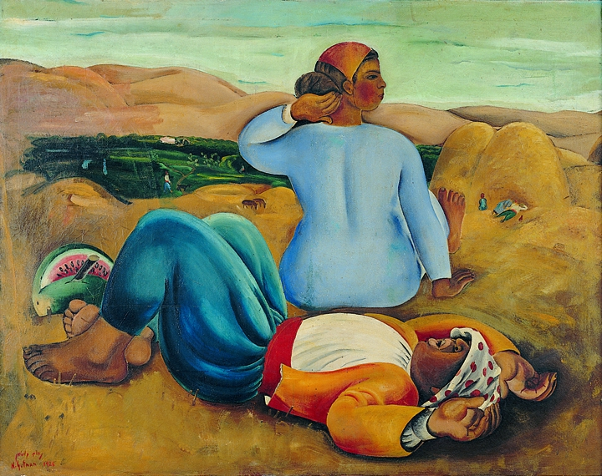
נחום גוטמן , מנוחת צהריים 1926 מתאר פלאחים ערבים בשדה. במרכז הציור נראות דמויותיהם של שני פלאחים ערבים בשדה. הדמות הגברית ישנה, שוכבת על גבה ומכסה את עיניה במטפחת מנוקדת. לרגליה אבטיח תווי הפנים שלה מודגשים מאוד, כמעט כבאיור. מאחוריה יושבת דמות נשית, לבושה שמלה בצבע תכלת. היא מפנה את פניה הצידה. ברקע נראות דמויות נוספות, תיאור נוף של השדה, וכן תיאור של אזור ירוק, מעין בוסתן. סגנון הציור מושפע מן האמנות הפוסט אימפרסיוניסטית ומסגנונם של אנרי רוסו, פול גוגן ואחרים, בעיקר התיאור האתנוגרפי של הדמויות וסקאלת הצבעים החמה של הציור. הדמויות הכבדות מתוארות בקו גס וכללי. ניתוח של הקומפוזיציה עשוי אף להצביע על קשר בין הגוף הכבד של הפלאחים לבין תיאור הנוף. בעיקר מתבטא הדבר בדמיון שבין רגלי הגבר לבין ערמות החציר או הגבעות.
מתוך אוסף מוזיאון תל אביב לאומנות, עיזבון האומן.

Slide 17
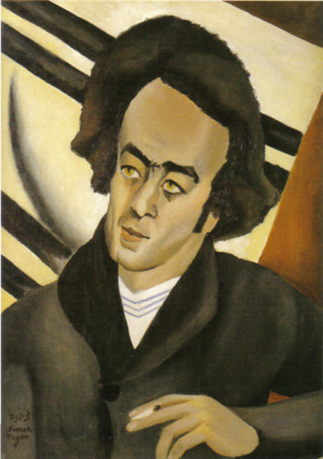
שנות ה- 30 השפעה אוניברסאלית על האמנות הישראלית ציונה תג'ר למדה אמנות בביה"ס בצלאל והמשיכה את לימודיה בפאריז. בשנת 1929 חזרה לארץ. ציירה נופים ואנשים בארץ ובפרט בתל אביב שם גרה. היא צירה את דיוקנאותיהם של המשוררים אברהם שלונסקי ואורי צבי גרינברג ושחקנים כמו חנה רובינא. דיוקן אברהם שלונסקי", 1925 תג'ר יצרה את הדיוקן בעת שהותה בפריז בלימודים. הדיוקן משקף את השפעת הסגנונות קוביזם ואקספרסיוניזם על יצירתה של תג'ר בתקופה זו. שלונסקי מתואר לובש ז'קט כהה ואוחז סיגריה. דמותו, ובייחוד תיאור הראש, עושה שימוש בצורות גאומטריות המבליטות ומעוותות את מתאר הפנים לטובת הבעתיות מודגשת. רקע התיאור מכיל תיאור של מעין בד טלית המדגישים את הדמות בעזרת קווים אלכסוניים. ציונה אהבה להסתובב ברחובות העיר, לצייר את נופיה ואת אנשיה.
מתוך אוסף מוזיאון תל אביב לאומנות

Slide 18
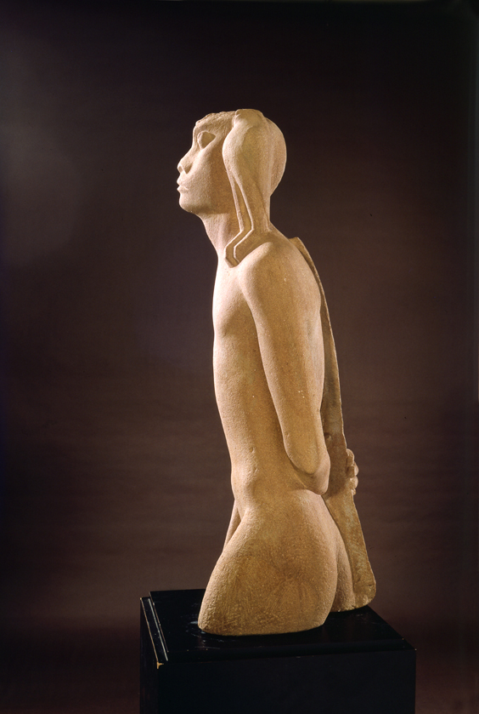
אמנות ישראלית שנות ה-40 "אמנות כנענית" זה שם שהודבק לקבוצה של אמנים שיצרו בשנות הארבעים בארץ ביניהם אברהם מלניקוב, יצחק דנצינגר ועוד. "הכנעניים" לא אהבו את השם שניתן להם. הם יצאו נגד הסגנונות האמנותיים שהיו אז בארץ וטענו שהם יותר מידי מושפעים מאירופה והם רצו ליצור משהו שייחודי למקום., לאופי המזרחי של הארץ. הכנעניים מחקו את הערבי מהדימוי החזותי האידיאולוגיה שלהם כללה חיפוש אחר תרבויות קדומות של המזרח הכנעני הקדום, הם אמצו תרבויות שכנות כמו אמנות מצרית, אשורית. הכנעניים עבדו לרוב באבן מקומית, אבן נובית(מפטרה) אבן בזלת שחורה. רקע תקופתי שהשפיע והניע את הכנענים: המאבק בבריטים ששולטים בארץ, הבריטי נחשב כזר ולכן צריך לגרשו, מאבק נגד הערבים, האיום עם היהודים באירופה הוביל להזדהות עם מיתוסים עתיקים ולהתנתק מזהות יהודית.

Slide 19
יצחק דנצינגר, נמרוד, 1938-9, אבן חול נובית נושא: דמותו של נמרוד הוא הגיבור הצייד הראשון בתנ"ך. נמרוד היה בנו של כוש ונכדו של חם בן נוח. שמו מופיע בספר בראשית פרק י' פסוק 8-11. עיצוב הדמות: נמרוד מתואר כצעיר, על כתפו בז או נץ, מאחורי גבו קשת ציידים, גופו מתואר מברכיו ומעלה, הוא עירום, הוא לא נימול. נמרוד מורד במוסכמות, קורא תיגר על האלוהים ואומר לאנשים להמרות את פי האלוהים משום כך הוא מוצג כצייד או כחיה שצריכה לשרוד. האמן לא נכנס לפרטים רבים בתאור פניו. שפתיו גדולות, עיניו שקועות, תווי פניו נראים עתיקים פאגניים. אין ביצירה הזו סממנים יהודים למרות דמותו של נמרוד שלקוחה מהתנך. הנץ נחשב לעוף טמא, נמרוד עצמו לא נימול. מקורות השפעה: החומר מאבן חול נובית שהגיעה מפטרה, שייכת לתרבות עתיקה התרבות הנבטית. אבן אדמדמה, טכניקה של גריעה. באמצעות החומר מתייחס נמרוד למקום, לקשר למזרח. סמלים: הנץ נחשב לחיה של צייד.הנץ על הכתף מזכיר פסל מצרי עתיק, מסמל את הורוס(סמל לנפש) הסגנון: פרמיטיבי. הגודל של הפסל לא גדול, קיימת השפעה של פיסול מצרי, הצורה הפשוטה של הגוף, סטאטיות. דנצינגר רצה לחזור למקורות תנ"כיים קדומיים כדי ליצור מפגש עם המזרח הקדום. הוא בחר בנמרוד דמות אלילית כנענית ובאמצעותה הכריז מרד על היהדות והאמנות. ביהדות אנשים לומדים נחשבים כדמיות חיוביות ואלו נמרוד צייד ולכן נתפש כדמות שלילית. נמרוד ממרה את פי האלוהים ומתגרה באלוהים.
מתוך אוסף מוזיאון ישראל, ירושלים. צילום: נחום סלפק. עיזבון האמן

Slide 20
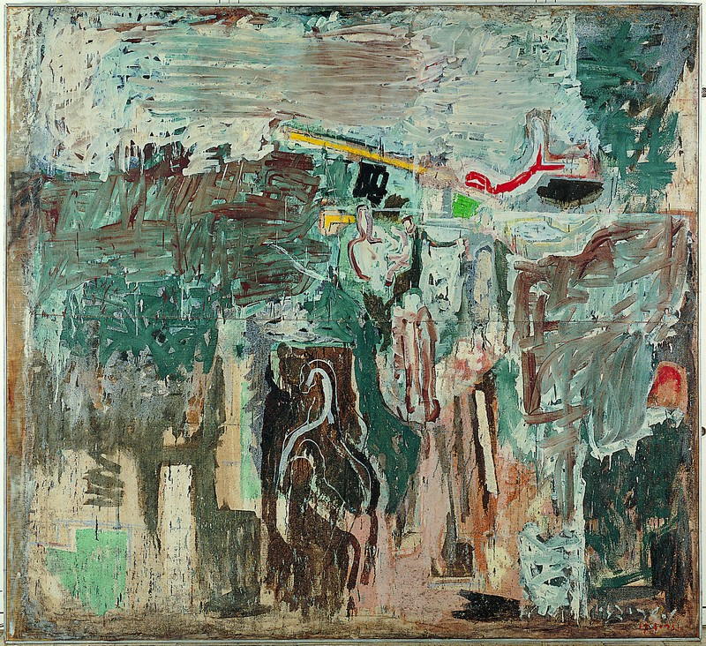
שנות ה- 50 - אופקים חדשים זריצקי, יחיאם, 1951 בציורי הסדרה "יחיעם" (1949-1952), לדוגמה, יצר זריצקי הפשטה של נוף ודמויות המתייחסות להקמתו של קיבוץ יחיעם. בעוד שהעבודות המוקדמות התייחסו אל הטבע בצורה ישירה, הרי שהעבודות המאוחרות יותר, שרובן עשויות בצבעי שמן, מהוות עיבוד ופרפרזה על הציורים המוקדמים ונעשו בצבעי מים. עבודות אלה ואחרות, משקפות את העניין של זריצקי במציאות החיצונית כבסיס לתיאור תהליך היצירה האמנותית.
מתוך אוסף מוזיאון תל אביב לאומנות, עיזבון האומן.

Slide 21
קבוצת "אופקים חדשים" החלה את דרכה הפומבית בדצמבר1942 כשהציגה תערוכה באולם התערוכות בבית הבימה בתל אביב כ"קבוצת השמונה". אך הקבוצה הפכה לתנועה האמנותית ההגמונית הראשונה רק לאחר הקמת מדינת ישראל.. חבריה היו הציירים אריה ארוך, צבי מאירוף, אברהם נתון, אביגדור סטימצקי ויחזקאל שטריכמן. בפברואר 1947הציגו חמישה מחברי הקבוצה, בשיתוף עם הצייר יוסף זריצקי תערוכה נוספת בשם "תערוכת השבעה" שהוצגה במוזיאון תל אביב, חברי הקבוצה טענו כי "לקבוצה זו מגמה ברורה לאמנות המודרנית, בהשפעת הציור הצרפתי, ואולם יחד עם זאת היא חותרת לסגנון מקורי, ששורשיו במציאות שלנו. בעיני האמנים הלך רוח זה לא היה רק הצהרה אידאולוגית, אלא חזון בר מימוש. זריצקי, שכיהן באותה עת כיושב ראש "אגודת הציירים והפסלים בארץ ישראל", ביקש לשנות את מגמת האגודה, שדגלה בשוויון יחסי בין האמנים. סגנון הציור הראוי בעיני התנועה, היה סגנון שישקף את הרצון לקדמה ציונית ומודרניסטית, והוא התפתח והוכתב במידה רבה על ידי מנהיגיה - זריצקי, סטימצקי ושטרייכמן. למעשה, הציגה התנועה גרסה אמנותית מקומית לסגנון הציור המופשט שהיה מפותח באירופה זה מכבר. יש שכינו את הסגנון הזה "הפשטה לירית", אולם רוב חברי הקבוצה לא הגיעו לאמנות מופשטת "טהורה", אלא להפשטה בעלת זיקה לנוף המקומי. במשיכות מכחול אקספרסיביות וחופשיות ובצבעים בהירים, שבדומה לציירי "הסגנון הארץ ישראלי", שיקף עבורם את האור הישראלי. הפורמטים של הציורים היו קטנים באופן יחסי. סגנון ציור זה היה קשור לאמנות האירופית שלפנ מלחמת העולם השנייה במידה רבה ברוח הציור של וסילי קנדינסקי, והיה מובדל במידה רבה מן הגישה המודרנית לציור המופשט שהתפתחה באותו זמן בארצות הברית..

Slide 22
האמנות הישראלית בשנות החמישים- ישנו ניתוק בין אירופה לארץ בעקבות מלחמת העולם השנייה, הקמת המדינה ומתוך השבר בארץ צמחה אמנות המגויסת למען החברה, למען אידיאולוגיה- הראליזם הסוציאליסטי האמנות מגויסת למסרים סוציאליסטיים, חברתיים, מתייחס למעמד הפועלים, התייחסות לערכים של שוויון ועבודה, להנחיל לעם את הערכים הללו גם דרך אמנות ולכן זו אמנות מגויסת על ידי המשטר לחנך את העם יוחנן סימון , שבת בקיבוץ משנת 1947בסגנון ראליזם סוציאליסטי היצירה דומה בסגנונה ליצירות אמנות סוביטיות מאותה תקופה. היצירה מתארת את "השדה הגדול" בקיבוץ גן שמואל, בו התגורר האמן. סימון נחשב לאמן חברתי ולציוריו היו מסרים חברתיים סוציאליסטים אידאולוגיים. מטרת הציורים הייתה להציג את חבר הקיבוץ כאידיאל. המסר המרכזי המתואר בציור "שבת בקיבוץ" הוא האידיליה המשפחתית של חברי הקיבוץ. הציור מציג את חברי הקיבוץ כמשפחה אחת של פועלים עובדים. לא ניתן לראות ביצירה את פני האנשים שכן האינדיבידואליות שלהם אינה חשובה; החשוב הוא הקשר ביניהם כקולקטיב, והקרבה שלהם לאדמה ולקיבוץ. הציור מציג את חברי הקיבוץ נחים יחד בשבת, ובכך מנסה להציג אידיליה של החברה הקיבוצית כולה, תוך הצגת הרמוניה בין החברים לבין עצמם ובין חברי הקיבוץ לטבע סביבם. המסר: חיי הקיבוץ מציגים אידיאל של התיישבות, שיויון והקולקטיב הוא מה שחשוב ולא הפרט. אמצעים אמנותיים: היצירות עושות שימוש בצבעים חמים - בעיקר צבעי חום ומעט ירוק, המסמלים את הקיבה לאדמה ולטבע. ברקע ניתן לראות מבנים האופיינים לקיבוץ, ואת עצי הברושים הצומחים בו. תפיסת חלל: שימוש בהסתרות ובהקצרות, הדימויים הקרובים גדולים לעומת הרחוקים.

Slide 23
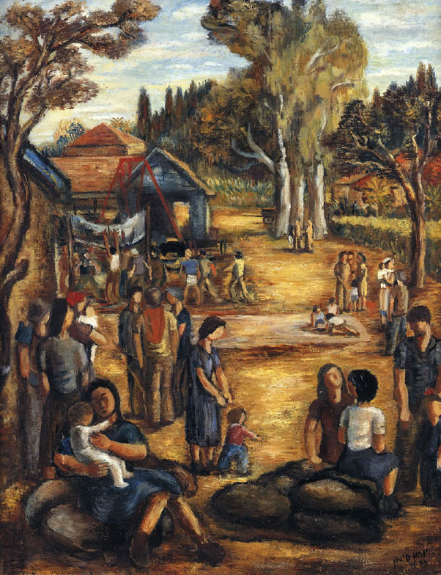
יוחנן סימון,1947,שבת בקיבוץ.
אוסף מוזיאון תל אביב מתנת האומן.
המסר: חיי הקיבוץ מציגים אידיאל של התיישבות, שיויון והקולקטיב הוא מה שחשוב ולא הפרט. אמצעים אמנותיים: היצירות עושות שימוש בצבעים חמים - בעיקר צבעי חום ומעט ירוק, המסמלים את הקיבה לאדמה ולטבע. ברקע ניתן לראות מבנים האופיינים לקיבוץ, ואת עצי הברושים הצומחים בו. תפיסת חלל: שימוש בהסתרות ובהקצרות, הדימויים הקרובים גדולים לעומת הרחוקים.

Slide 24
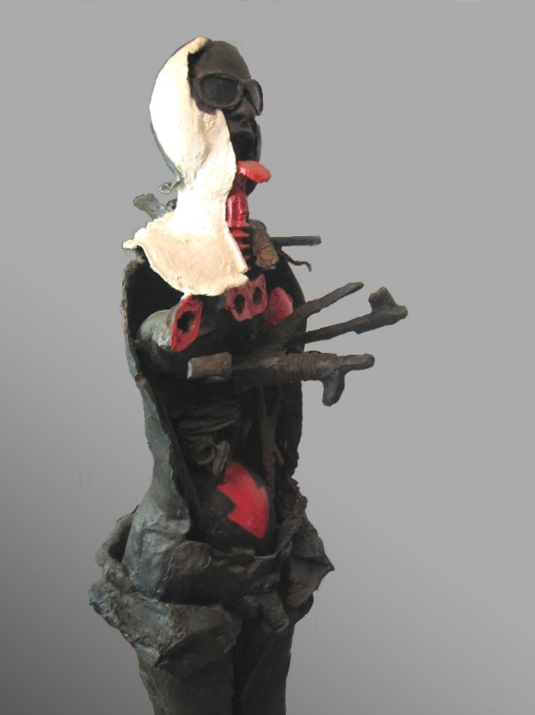
אמנות ישראלית – שנות ה- 60 יגאל תומרקין, הוא הלך השדות, 1967, ברונזה יצירה זו, חלק מסדרה גדולה של פסלים שיצר תומרקין בשנות השישים והשבעים של המאה ה-20, נתפסה מיד כביקורת נוקבת של האמן על מיתוס הלוחם והקורבן הישראלי. כותרת היצירה לקוחה משם ספרושל משה שמיר מ- 1947 המתאר את אורי, הצבר הלוחם העשוי ללא חת, המקריב את חייו למען המולדת. כותרת הספר מתבססת על שירו המפורסם של נתן אלתרמן:".בני גדול ושתקן,/ ואני פה כותונת של חג לו תופרת./ הוא הולך בשדות, הוא יגיע עד כאן./ הוא נושא בליבו כדור עופרת" שימשו מוטיב מרכזי בספר ובמיתוס הישראלי הנבנה. תומרקין יצר שלושה העתקים של הפסל. דמות החייל מורכבת מחלקי נשק ומיציקות גוף של האמן בברונזה שחורה. הדמות שיצר תומרקין מהווה היפוך גמור לדמות המיתולוגית המתוארת בספר ובשיר. הניגוד בין שם הספר הטעון כל כך ובין הדמות המפלצתית, ספק אנושית ספק מכונה שיצר תומרקין, יוצר תחושה לא נוחה של דחייה וחתירה תחת המיתוסים המקובלים של החברה הישראלית. חלקים בפסל צבועים באדום, כמו פגיעות או פצעים בגוף. תומרקין יצר אסמבלאז' המשלב רדי מייד כמו מכנסי צבא, כלי נשק ומשקפי השמש ויציקות גוף, הפסל כולו נוצק בברונזה. הפסל מציג דמות אדם, המזוהה כחייל, הדמות חובשת משקפי שמש וחורצת לשון אדומה מדם, ספק בעווית מוות ספק בלגלוג. בטנה פתוחה ומלאה בכלי נשק, המחליפים את אבריה הפנימיים. עורה נראה שרוף ומתקלף מעליו. כלי הנשק בגוף הדמות צבועים בשחור ובאדום, ועל הכדור בתחתית בטנה מצויר חץ המקובל במפות קרב. לועו של החייל פעור לרווחה, כשל חיית טרף, וקנה הבליעה החשוף שלה מורכב מקנה רובה. הדמות הופכת מאדם למכונה חסרת רגש העשויה מתכת וכלי נשק. הרמז כאן ברור: החייל מוצג פצוע ומושפל, מכנסיו מופשלות ואיבר מינו בחוץ, הוא לא נראה כדמות אידיאלית או מייצגת גבורה.
מתוך אוסף מוזיאון תל אביב לאומנות, עיזבון האומן.

Slide 25
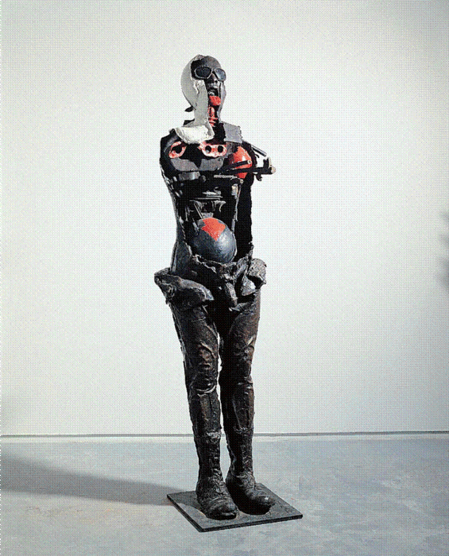
היצירה יוצאת כנגד השמחה והאופוריה שאחזו בעם עקב הניצחון במלחמה, ומזכירה את ההרג, המוות והחייתיות שהן תוצאותיה האמיתיות של המלחמה. יותר מכל היצירה יוצאת כנגד הנזק הנפשי שנגרם לעם ולחיילים. היצירה מזהירה מפני קידוש המוות והמלחמה, הביקורת על תחושת השמחה שהייתה בעם ואלו במלחמה כמו בכל מלחמה אין באמת מנצחים , נפגעים, פצועים ומתים יש בשני הצדדים. פסל זה היה כאמור אחד מסדרה של פסלי חיילים ודמויות שהפכו את גוף האדם למפת קרב הנושאת עליה את צלקות המלחמה, הפיזיות והנפשיות. המחאה של תומרקין חלחלה עמוק אל תוך שנות השבעים, והשפיעה על אמנים נוספים שיצאו כנגד מיתוס הקורבן והגבורה . העבודה מציגה דגם אלטרנטיבי לישראלי ההרואי ה"צבר". הוא "מהווה תקדים להתרסה פוליטית, בעיקר בפן הגופני-פסיכולוגי שלה - וזאת תוך פנייתו אל יצירות ספרותיות ושימוש אינטנסיבי בגוף כמקום של מאבק, פגיעות, אלימות

Slide 26
אמנות ישראלית שנות ה- 70 רקע היסטורי - מה קורה בארץ בשנות ה- 70 בסוף שנות ה-60 ותחילת שנות ה-70 שלטון של המערך, גולדה מאיר ראש הממשלה ומשה דיין ביסס מעמד של גיבור בעקבות ניצחון ששת הימים. השטחים נעשו חלק מישראל ואיתם שליטה באוכלוסייה פלשתינאית גדולה. מחאת הפנתרים השחורים החלה בשנת 1971 קבוצה ירושלמית שהורכבה מבני דור שני לעולים מארצות ערב בעיקר מרוקו טענו לקיפוח עדתי על ידי הממסד האשכנזי. הקבוצה התפרקה די מהר אבל הצליחה להשריש בחברה הישראלית את המודעות לפערים חברתיים- כלכליים על רקע עדתי. בשנת 1972חטיפתם ורציחתם של 11 מחברי משלחת ישראל לאולימפיאדת מינכן. בשנת 1973 פורצת מלחמת יום כיפור, צבאות סוריה ומצרים תקפו את ישראל שעדין נחה על זרי הדפנה של הניצחון בששת הימים. צה"ל עבר מנחיתות להתקפה אבל היו כ 2650 חללים במלחמה, אלפי פצועים ומאות שבויים. מלחמת יום כיפור הייתה ועודנה פצע מדמם בחברה הישראלית. רפי לביא כייצוג "לצבריות" מקומית. לביא מייצג את האסתטיקה התל אביבית. עבודתו כהמשך לאופקים חדשים יחד עם השפעות אוניברסאליות של הפופ ארט וקבוצת קוברה. לביא עושה שימוש בחומרים "רזים/דלים" חומרים זולים כמו דיקטים, קולאז' וצבעים תעשייתיים, זאת התייחסות למקומיות. העבודות כמו תל אביב מתפוררת, כמו לוח מודעות.

Slide 27
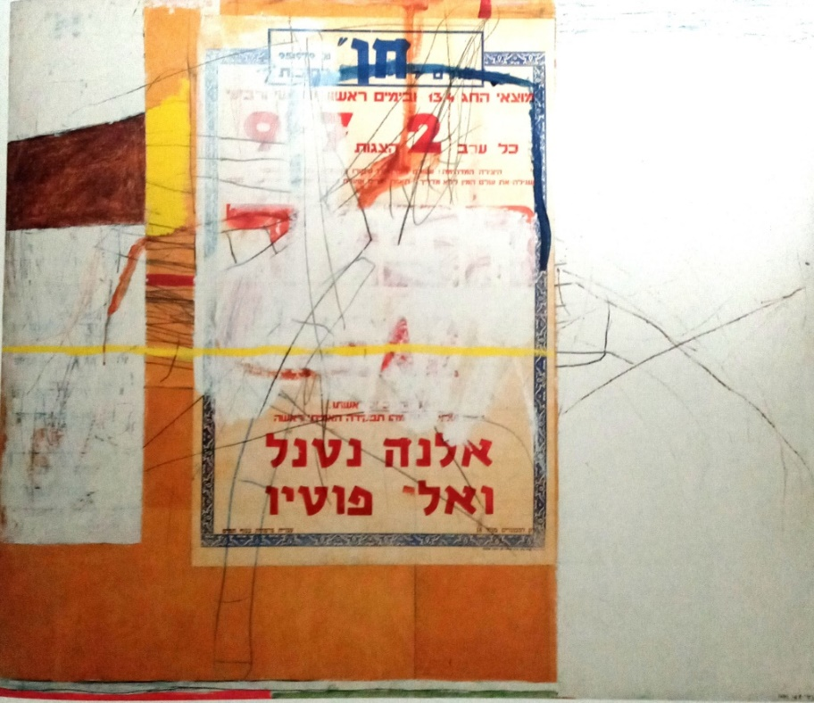
אמנות מושגית - רפי לביא , ללא כותרת 1968 אקריליק עיפרון וקולאז' על דיקט, אוסף מוזיאון תל אביב במרכז היצירה פוסטר של קולנוע חן בתל אביב. הכרזה מודיעה באותיות דפוס גדולות על הקרנת הסרט "פחד". לביא מחק במברשת וצבע לבן את המילה "פחד" ואת תרגומה לאנגלית. על פני המילה ישנו קשקוש/שרבוט בעיפרון. הטקסט הוא לא רק טקסטורה אמר לביא, השפה העברית כדימוי, כצורה המייצגת מקומיות. שרה ברייטברג סמל, אוצרת וכותבת המאמר: "דלות החומר כאיכות באמנות הישראלית "(1986), מנסה לבצעה הפרדה בין "דלות החומר" הישראלית לבין השימוש בחומרי אמנות דומים מאמנות הפופ ארט ומן "הארטה פובורה", בכך שהסגנון הישראלי תופס את השימוש בחומרי האמנות הדלים כהתרסה כנגד מעמדו של האובייקט האמנותי ואינו מנסה לטעון את החומרים הלו במיתוסים ובסמלים. ברייטברג-סמל טוענת כי אופן החשיפה של האמנות הישראלית למתרחש באמנות הבינלאומית, דרך דפי כתבי עת לאמנות, יצר הדגשה של פן אינטלקטואלי-קונספטואלי באמנות.

Slide 28
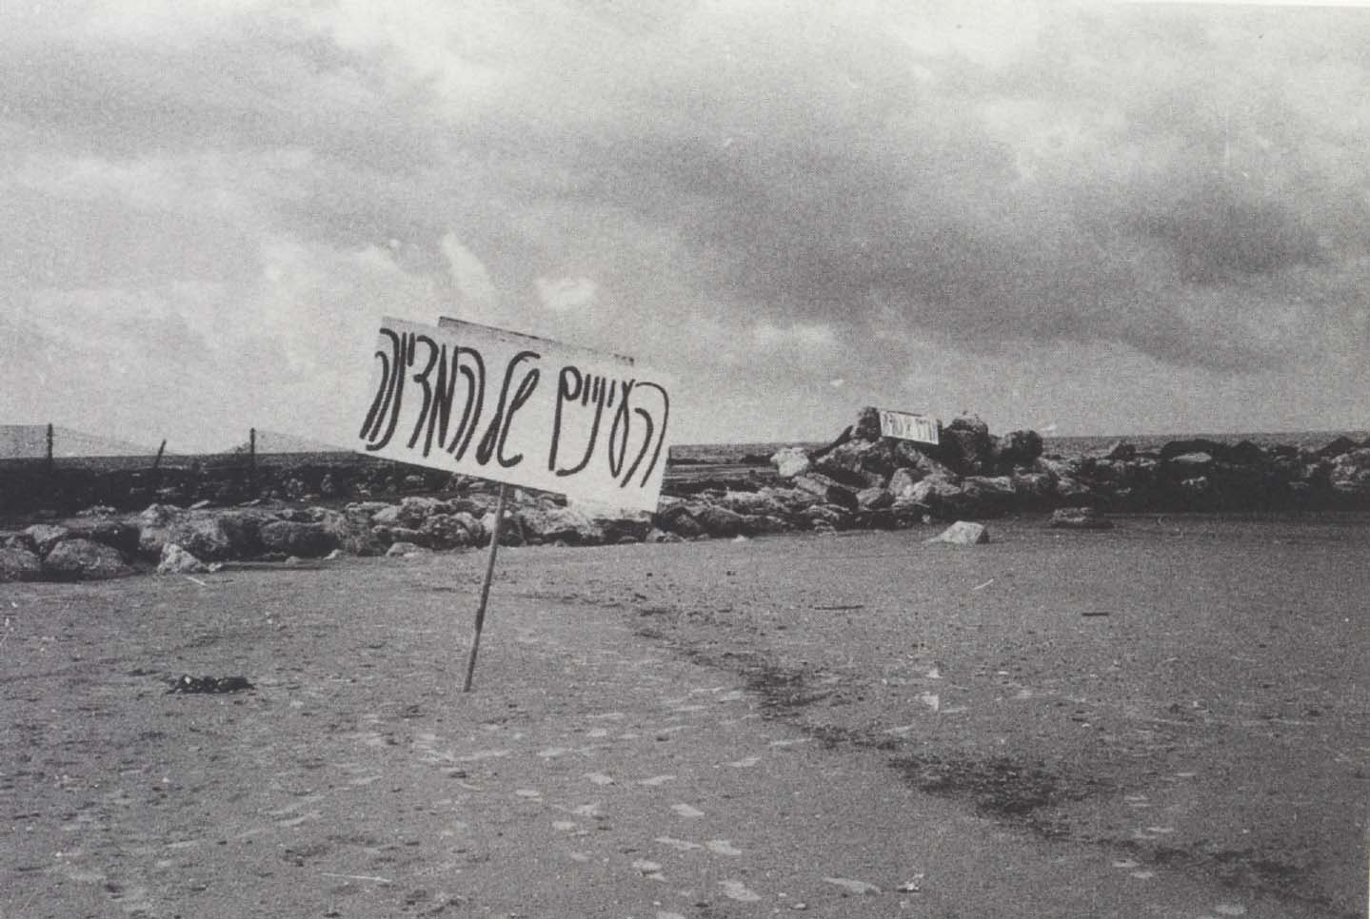
העבודה נחשבת לאחת מיצירות האמנות המושגיות המרכזיות באמנות הישראלית במהלך שנות השבעים של המאה ה- 20 . "העיניים של המדינה" מיכל נאמן, נוצר בנובמבר 1974 על חוף הים של תל אביב. המייצב כלל הצבת שני שלטים עליהם נכתב בצבע טורקיז הביטוי "העיניים של המדינה", שהתפרסם בהקשר ל קרב החרמון במלחמת יום כיפורים. הביטוי הופיע בדבריו של בני מסס, לוחם מחטיבת גולני שאמר זאת בראיון לצוות טלוויזיה מהערוץ הראשון. ביולי 1975 הודפס תצלום תיעודי של העבודה של מיכל נאמן בגיליון השלישי של כתב העת "מושג", בעריכת אדם ברוך. לתצלום נוסף טקסט ובו תיארה נאמן את פעולתה במיצב: "צבעתי שני שלטים בגודל 3x1.8 מ' בלבן. עליהם כתבתי בירוק איזמרגד "העיניים של המדינה". הם הובאו אל שפת הים של חוף שרתון בתל-אביב בעונת הסתיו והוצבו שם. האחד על החוף (הוצמד לשלט האוסר על הרחצה), השני במקביל לו - על המזח. את משך שהייתם על החוף חזיתי כתוצאה אפשרית של כמה גורמים: הרס הדרגתי על-ידי הרוחות והגלים, התנכלות של עוברי-אורח או הסרה על-ידי פקחי העיריה. נראה, שהתחזית השלישית התממשה: לאחר שלושה ימים נעלמו שני השלטים מן החוף".
מיכל נאמן, העיניים של המדינה, 1974

Slide 29
אמנות ישראלית שנות ה- 80 סוף שנות השבעים בישראל התאפיינו בתחושה של שבר – מהפך פוליטי וחברתי הביא לעלייתן של תפיסות חדשות שהושתתו על רעיונות פוסט-ציוניים ופוסט-קולוניאליסטיים. התפוררות תחושת הקולקטיביות הישראלית ושינוי הגבולות בין המרחב הציבורי לפרטי הובילו להיווצרות פוליטיקת זהויות חדשה. רעיונות אלה השתקפו גם באמנות ובאו לידי ביטוי בצמיחתם של רעיונות חדשים, שהבשילו ונעשו דומיננטיים יותר בשיח האמנות של שנות התשעים: הדיון ב"אחר" – עיסוק בזהות אתנית ולאומית ובזהות מינית ומגדרית; מודעות לכוח של המדיה; עיסוק בפליטות, בהגירה וביחסים בין עולם ראשון לשלישי; עיסוק של "הדור השני" בשואה ובקורבנותיה מנקודת מבט פחות הירואית; האמנות הפוליטית הפנתה מבט ביקורתי אל המדינה והגיבה לאירועים הפוליטיים המרכזיים של העשור – מלחמת לבנון והאינתיפאדה הראשונה. השיח החדש השתקף גם באמצעי הביטוי ובתפיסת האובייקט האמנותי: בשנים אלה ניכרה חזרה לציור לצד חזרה לסיפוריות, למיתוס ולאקספרסיביות תיאטרלית, ובלטה הנטייה לטשטוש גבולות ולמיזוג בין סוגות – בין תיעודי למבוים, בין ביוגרפי לבדוי, בין מדיומים שונים, בין אמנות "גבוהה" ל"נמוכה" – וכל זאת לצד ריבוי ציטוטים מתוך תולדות האמנות. שנות השמונים התאפיינו גם בהתארגנויות ובהתאגדויות בניהול עצמי של אמנים - קבוצות וגלריות שחבריהן שימשו כבעלי מקומות התצוגה, כמציגים, כאוצרים וכקהל. הקבוצות השונות, הגלריות החדשות ובתי הספר החדשים לאמנות – כל אלה הציבו אלטרנטיבה אמנותית רב-קולית למערכת המוסדית. דוגמאות לאמני שנות ה-80: עסאם אבו שקרא, לארי אברמסון, דוד ריב, עדו בר אל, ציבי גבע, דגנית ברסט, תמר גטר, נורית דוד, דרורה דומיני, בועז טל, נחום טבת, קבוצת זיק, יהודית לווין, מוטי מזרחי, יעקב מישורי, מיכל נאמן, מיכאל סגן כהן, אסד עזי, מאיר פיצ'חזדה, מיכה קרשנר, גבי קלזמר, גדעון גכטמן, פיליפ רנצר, דיתי אלמוג, ג'ניפר בר לב, פמלה לוי.

Slide 30
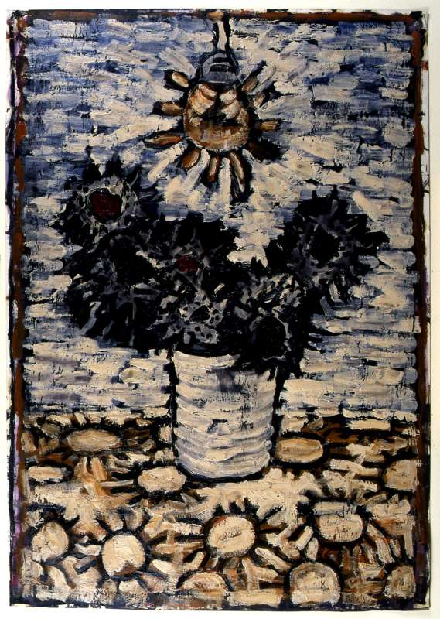
עסאם אבו שקרא, צבר, 1987, שמן על נייר עסאם אבו שקרא נולד באום אל פחם, נחשב לאמן הפלסטינאי המוביל, נפטר ממחלת הסרטן ב1991 . הדימוי המרכזי ביצירותיו הוא דימוי הצבר. הצבר של אבו שקרא תמיד בתוך עציץ, הוא מנותק מהאדמה, מוגבל במיכל העציץ. צבר שנחשב לדימוי ישראלי תמיד היה צמח שסימן טריטוריה. היו שותלים צברים בין חלקות מטעים כדי להפריד בין החלקות. הישראלים/היהודים השתמשו ונכסו את דימוי הצבר כדי לאפיין את הישראלי החדש, דמות קוצנית מבחוץ אך מתוקה מבפנים כמו פרי הצבר. אבו שקרא מנכס חזרה לעצמו את הצמח שמאפיין את ילדותו באום אל פחם. הדימוי של הצבר שאבו שקרא מצייר מאפיין גם את אבו שקרא עצמו, הוא מצייר את הצבר מנותק, רחוק מהאדמה, אבו שקרא למד בתל אביב, התרחק מהכפר ועסק באמנות ולא בעבודת אדמה. את הראשונים בציורי "צבר בעציץ" יצר ב-1987: שני ציורים תואמים הנקשרים זה בזה, ולמרבה המזל שמורים יחד באוסף בנק דיסקונט. כמה דומה וכמה שונה כפל הציורים הראשון הזה מכפל הציורים האחרון. כי בניגוד למופע השמים המאיר את יקום ציוריו האחרונים – בשני ציורי הצבר הראשונים נוכחת שטיחוּת של הסימן החוזר, מבניוּת של שטיח או דגם כאפיה. רק במבט שני נחשף גשטלט מסוג אחר, גשטלט של תלת-ממד המהפך את תפיסת הציור השטוחה. המהפך מזוהה במיקוד המבט למעלה ובצד, שם נפרשׂ העומק בהטיית הסימנים הצִדה, ליצירת דופן עליון של קובייה. ועכשיו אפשר להשתאות נוכח איכות הזיקה והניגוד בין שני הצמדים, בין ראשית ואחרית. למשל: מהאופן שבו הצבע והאור בונים את קסם הנפחיות של החלל הציורי בצבעי הכחול והצהוב.
מתוך אוסף מוזיאון ישראל, עיזבון האומן

Slide 31
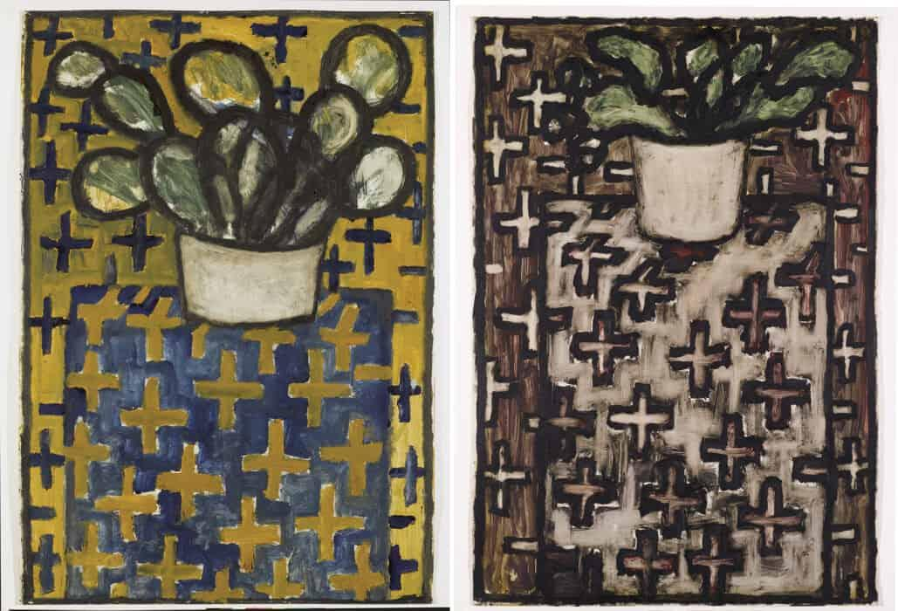

Slide 32
אמנות מחאה - דוד ריב יצירתו של דוד ריב מתבססת בעיקר על צילומי עיתונות. דוד ריב משתמש בצילומי עיתונות של צלמים מוכרים תוך כדי הדגשת העובדה שמדובר בציור על פי צילום (למשל על ידי הכללת המסגרת של סרט הצילום או של דף קונטקט בציור, או על ידי נאמנות לשחור - לבן של הצילום. הדגשת הצילום היא כפולה: היא מצביעה על תוקף העובדות, אכן האירועים התרחשו במציאות. במקביל מצביעה על מעשה העדות עצמו. ריב בניגוד לציור ההיסטורי אינו בוחר באירועי שיא אלא במהלך היומיום של האינתפאדה. ריב אינו מביא את מעשי הגבורה או שיאי האכזריות אלא את שגרת המעצרים, הבנאליות של מנגנון הדיכוי. אין דגש על דמויות שליטים, מנהיגים וגיבורים אלא על דמויות החיילים והצופים שנקלעו לאירוע ומתבוננים בו מהצד. ריב מעניק מעמד הרואי גם דמויות המשניות בעלילה כולל לצופים ולמדווחים. הדגש הוא על מקרים פרטים על כך שגם אני ואתה יכולנו להיות חלק מהסיפור. הופך את הצופה לעד ולמשתתף. דוד ריב אינו מבקש להעתיק את התצלומים העיתונאיים, הוא מודע לרווח ולהפסד שבמעברים בין הציור והתצלום. הוא משנה דברים קטנים בהבעות הפנים, מציע כמה פרשנויות. המציאות של הכיבוש תופסת מקום גדול מאוד באמנות של ריב. ציוריו של דוד ריב בחלקם מבוססים על צילומים עיתונאיים של מיקי קרצמן, אלכס ליבק ואחרים. ריב משתמש בצילומים מקרין אותם על הבד וחוזר בכחול על פרטי הסצנה בוחר מה להוריד ומה להשאיר. בדרך כלל מופיעים בציוריו מראות מתוך רצף צילומי קונטקט המוצגים כרצף הם יוצרים ניגודים לדוגמא אירוע של עימות בין חיילים ישראלים לפלסטינים מצוייר לצד נוף תל אביבי שקט, הניגוד מאפשר לאמן להנציח את הפער בין השלווה האדישה ליומיום של מצב הכיבוש ולטרגדיה בין העמים.

Slide 33
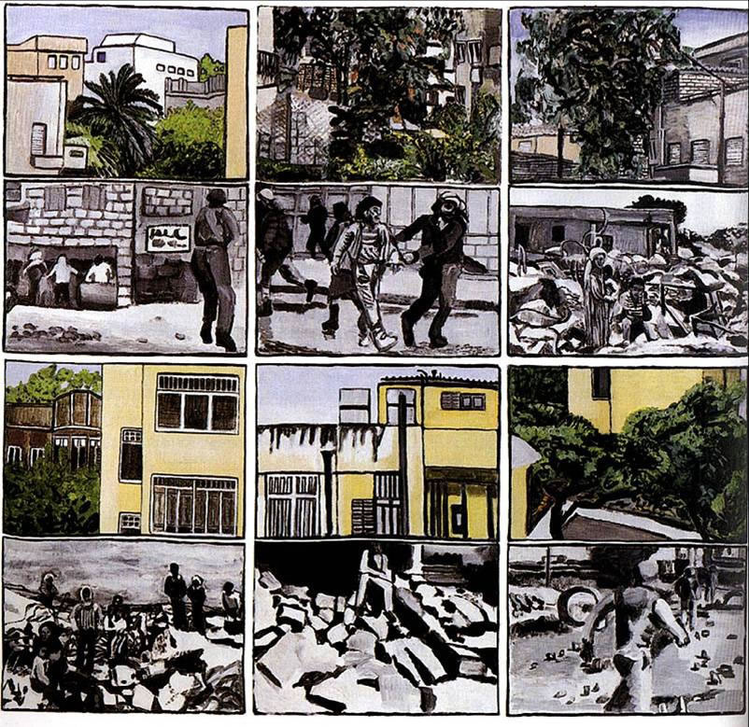
דוד ריב, תל אביב עזה 1988, אקריליק על בד היצירה נוצרה כתגובה לאינתיפאדה הראשונה. האמן משתמש בצילומים שפורסמו בעיתונות ומציג את הצילומים כיחידות מקוטעות כמו בסרט שחור –לבן. התמונות של בתים הרוסים, משפחות עומדות על הריסות הבתים, חיילים רודפים ועוצרים מבוקשים. מול הצילומים המייצגים את הלחימה בעזה ישנם תיאורים צבעונים של תל אביב. בתים צמחיה ושמים כחולים. הבית השלם מול הבית ההרוס. ארגון הקומפוזיציה כמו סרטי צילום, כל שורה מייצגת מקום אחר. "אנחנו" מול "הם". האמן מדגיש את השיגרה שבכיבוש, הוא לא מתאר רגעי שיא של לחימה, אלא אותם מראות חוזרים על עצמם בתקשורת. דוד ריב מצייר במהירות ללא התעכבות בפרטים, הוא מציג דיווח כביכול אמין, לכן הצד הפלסטיני מוצג בשחור לבן. הוא משתמש בצילומים כחומר גלם לציוריו. הצילום למרות התחושה שנוצרת שהינו אוביקטיבי, הוא סוביקטיבי במידה דומה לציור, משום שהצלם בוחר להציג חלקים מהמציאות מזויות ראיה שונות.
אוסף מוזיאון תל אביב

Slide 34
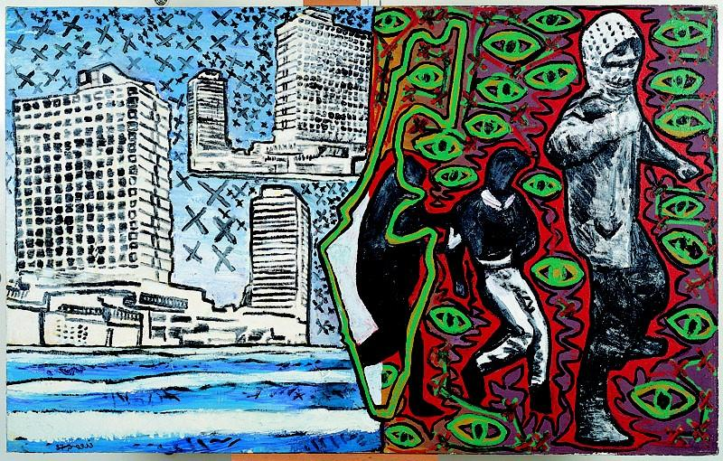
דוד ריב, קו ירוק עם עינים ירוקות תיאור היצירה: הניגוד בין הצד הפלסטיני לישראלי נוצר בעזרת צבעוניות , מחצית הציור בגוונים של ישראל, כחול ולבן צבעי הדגל הישראלי והמחצית השניה בצבעי פלסטין אדום, ירוק ושחור. בצד הישראלי תאור של קו הים של תל אביב, תיאור המלונות ובצד השני דמויות רעולות פנים בגוונים של אפור ושחור על רקע אדום וירוק. ברקע בצד הפלסטיני דגם שחוזר על עצמו של עינים ירוקות- סמלי, נגד עין הרע, או המבט שרואה את העוול שנעשה במקום. בצד הישראלי הרקע של השמים מכוסה בדגם הנראה כמו איקסים או ריבוי של מטוסים, דימוי אלים מאד המייצג סימון אולי אפילו מטרה. במרכז היצירה הקו הירוק, סימני הגבול בעקבות 1967. דוד ריב טוען שלא ניתן לצייר בישראל בלי להתייחס לסכסוך הישראלי פלסטיני, הוא חלק אינטגרלי מהחיים פה. אמצעים אמנותיים: צבעונית סמלית. קומפוזיציה דינימת. קווי מיתאר בולטים מגדירים את הצורות.
אוסף מוזיאון תל אביב

Slide 35
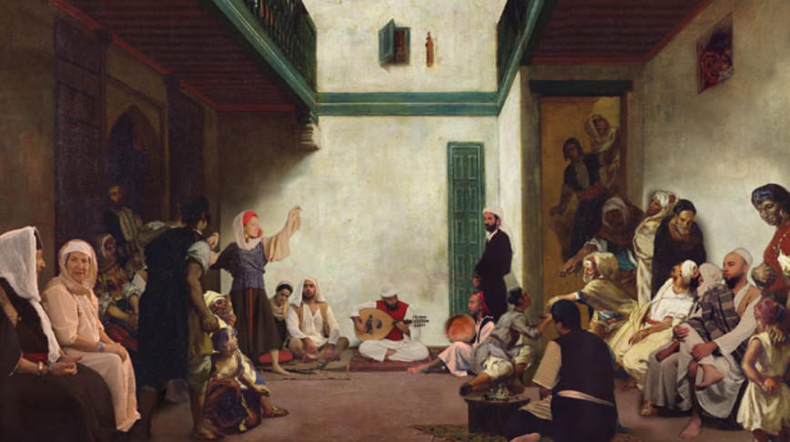
אומנות ישראלית- שנות אלפיים:
תמיר צדוק, חתונה יהודית במרוקו,2014
צילום היצירה ווידאו באדיבות האומן.

Slide 36
תמיר צדוק, חתונה יהודית במרוקו, 2014, וידיאו ארט. לקישור ליצירה תיאור היצירה: עבודת וידיאו המתחילה כתמונה שחורה ומוסיקה מזרחית מתנגנת, בצד ימין בחלק העליון נראה חלון ודמות מציצה ממנו ואז התמונה מתעוררת לחיים כשכמה דמויות מתחילות לזוז, לא ביחד אלא אחת אחרי השנייה. התמונה מוארת ומופיע לפנינו חלל של חצר פאטיו בין שני מבנים, שלושה קירות בונים את המרחב, לפני הקיר ממול הצופה, יושב נגן מזוקן בישיבה מזרחית על שטיח ומנגן בעוד, לראשו כיסוי ראש ובגדיו באדום ולבן. לצידו נגן בתוף ולפניהם נערה לבושה בשמלה ומטפחת מכסה את ראשה והיא בתנועה של ריקוד. בשני צדדי הציור/צדדי הקירות יושבות דמויות רבות, גברים עם זקנים לבושים גלביות ועל ראשיהם כיסויי ראש יושבים בצד ימין של הציור ובצד שמאל קבוצה של נשים מבוגרות עם שמלות ומטפחות. האנשים והנגנים יושבים צמוד לקירות החצר ושתי דמויות מציצות מהחלון. במהלך הוידיאו אט אט הדמויות נעלמות מהמסך עד שרק הנגן בעוד נשאר ואז גם הוא נעלם, השטיח שעליו ישב נעלם וחצר הפאטיו התרוקנה לחלוטין מאנשים. המוסיקה פוסקת ושוב הוידיאו מתחיל מחדש.

Slide 37
ניתוח (משמעות היצירה, המסר ופרשנות היצירה) צדוק עושה שימוש ביצירה של דלקרואה, חתונה יהודית במרוקו משנת 1841, המוצגת בלובר כנקודת מוצא ומקור השראה לעבודת הוידיאו שיצר, בה הוא מנפיש את ציור השמן המסורתי של דלקרואה. היצירה של דלקרואה נוצרה בעקבות מסע שעשה בצפון אפריקה, הוא התבונן בחיים של היהודיים המקומיים לצד הערבים ורשם ביומנו תיאור של טקסים מקומיים כמו חגיגת החתונה. האנשים המקומיים עם תלבושותיהם, המוסיקה והמבנים סביב היוו השראה אקזוטית לסדרת עבודות שיצר בעקבות המסע למרוקו. סדרת הציורים מהווים ההתבוננות וההתרשמות של האמן האירופאי המערבי בתרבות המזרחית ובכך דלקרואה מנכס את התרבות המזרחית לציוריו. צדוק בפעולת הניכוס שעשה מחבר את ההיסטוריה האישית המזרחית שלו ומפקיע את הדימוי האורינטלי שיצר דלקרואה בכך שהוא ממקם את עצמו כאחד השחקנים בחתונה ויוצר לעצמו זהות בדויה בתוך הציור של דלקרואה. צדוק, כאמן ממוצא מזרחי, מייצר התכתבות עם ההיסטוריה האישית והמשפחתית שלו בעזרת ציטוט וניכוס הציור של דלקרואה ובכך הוא מעורר שיח על תרבות נכחדת, זהות וגבריות מזרחית.

Slide 38
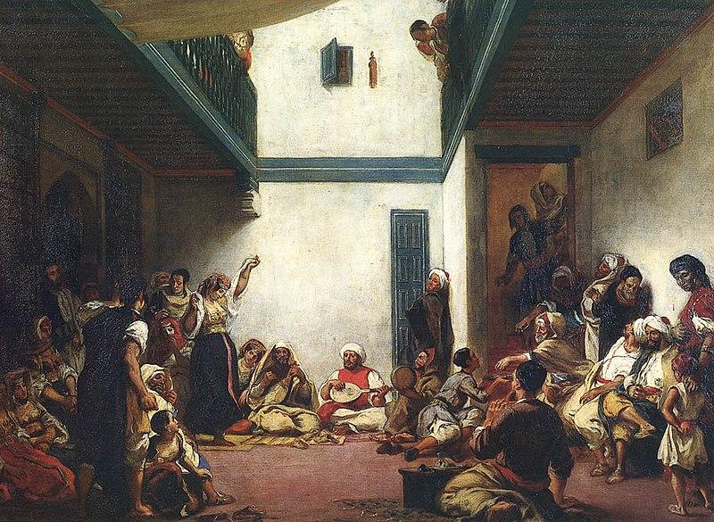
אמצעים אמנותיים הבאים לידי ביטוי בוידיאו ארט: נרטיב ולופ: הוידיאו מייצר סיפור קטן שיש בו התחלה, אמצע וסוף והוא חוזר על עצמו בלופ. השימוש בלופ סימבולי לכך שלמרות שהסצנה המונפשת מסתיימת, ישנה התחלה חדשה, ישנה המשכיות סימבולית גם לשורשים שצדוק מנסה למצוא וליצר לעצמו באופן פיקטיבי. סאונד: לאורך הוידיאו ארט ישנה מנגינה אורינטלית המנוגנת בעוד, המתייחסת לתרבות המזרחית ומייצרת את האווירה המקומית שצייר דלקרואה. מסטאטיות לדינמיות: הוידיאו מתחיל מתמונה סטאטית, מפריים קפוא שהופך לדינמי כשהדמויות מתעוררות לחיים ונעות ולבסוף גם נעלמות. עריכה: הדמויות נמחקות מהפריים בעזרת העריכה. צדוק מעיר לחיים את הציור הדומם והופך אותו לסצנה פנטסטית בה הדמויות מתעוררות, נעות וגם נעלמות מן התמונה עד שהחלל מתרוקן לחלוטין מיושביו המצוירים ומנגניו החיים ונשארת רק החצר הריקה. זהו משל לחיים הנעלמים, לתרבות ולעולם שנכחד.
דלקרואה, חתונה יהודית במרוקו, 1841, שמן על בד
הציור נמצא במוזיאון הלובר, העתק מוזיאון ישראל. מקור הצילום: https://commons.wikimedia.org/wiki/File:J%C3%BCdische_Hochzeit_in_Marokko-1024.jpg

Slide 39
זויה צ'רקסקי, פרבדה, 2018 אוצר: אמיתי מנדלסון, מוזיאון ישראל ירושלים
צילומי היצירות באדיבות האומנית תערוכת יחיד ראשונה לאמנית זויה צ'רקסקי במוזיאון ישראל. בתערוכה הוצגו ציורים ורישומים שיצרה צ'רקסקי בשנים האחרונות העוסקים בחוויית העלייה מברית המועצות של שנות התשעים: חלק מהציורים עוסקים בחוויותיה האישיות של האמנית שעלתה לארץ עם משפחתה מאוקראינה בשנים אלו וחלקם עוסקים בחוויה הקולקטיבית של העלייה הגדולה ביותר שידעה ישראל. בחוש ההומור המאפיין אותה, עוסקת צ'רקסקי בסטריאוטיפים של בני הארץ על הרוסים ולהפך ונוגעת בנושאים מעוררי מחלוקת אחרים. כך מובילה אותנו האמנית לתוך עולמם של עולי ברית המועצות משנים אלו, יחסם לתרבות הישראלית ולזו הרוסית שהשאירו מאחור. העליה מרוסיה של שנות התשעים, שהחלה ב- 1991 עם התפרקות ברית המועצות, מנתה עד שנת 2000 כמיליון איש. בפני העולים החדשים עמדו אתגרים לא פשוטים, מול הממסד הדתי בארץ ומול האוכלוסייה המקומית, שלא תמיד קבלה אותם בזרועות פתוחות. התערוכה מציגה את חווית העלייה וההתאקלמות בארץ דרך עיניה של צ'רקסקי שעלתה עם משפחתה ב1991.. תמיד קיבלה אותם בזרועות פתוחות.בין ההתמודדויות עם סטראוטיפים, לימוד השפה והמנטליות המקומית דרך מפגשים עם ישראלים מקומיים. בדיקת הכשרות בבית העולים שעברו גיור ועד געגועים לברית המועצות וימי סוף המשטר הקומוניסטי של שנות ה- 80.. ציוריה ורישומיה של צ'רקסקי מבטאים ראייה נוקבת וישירה על הימים ההם ועל המציאות של היום, על האתוס הישראלי-ציוני ועל ההבטחה הסובייטית לעולם טוב יותר. מיצירות רבות עולה השאלה הקשה: האם הבית החדש שאליו הגיעו העולים אכן טוב יותר מהבית אותו עזבו?.

Slide 40
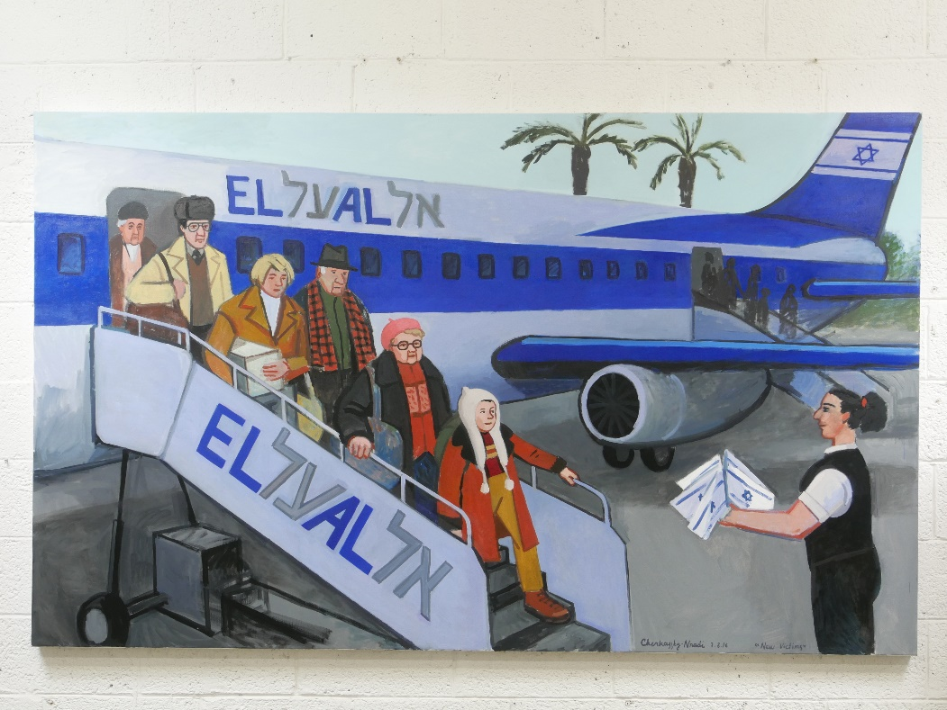
זויה צ'רקסקי, קורבנות חדשים, 2016 תיאור ומסר: עולים חדשים מברית המועצות (רוסיה) יורדים מכבש מטוס אל על. מברכת אותם הדלית, לבושה במדים קיציים ומחלקת דגלים. העולים לבושים בבגדי חורף עבים ומחממים שאינם בהתאמה למזג האוויר בארץ, ברקע דקלים המסמלים את המדבר. השם של היצירה: "קורבנות חדשים" מתייחס למשפט שסבתא של צר'קסקי נהגה לומר שראתה מטוסים נוחתים. אמירה צינית על העולים החדשים. בתמונה נראים עולים חדשים על כבש המטוס, מהגרים שהגיעו לישראל אבל עוד לא דרכו על אדמתה; הם כבר לא בשמים אבל עוד לא על הארץ. חנוטים בזרותם ובאינספור שכבות לבוש בשמש הקופחת, התמונה הזאת היא קול קבוצתי, אבל היא גם אישית מאוד - "זאת אני", אומרת... אמצעים אמנותיים: תפיסת חלל: העומק נוצר בעזרת הקצרה, זווית האלכסונית שמוצג בו המטוס והמדרגות, שימו שבהסתרה כשדמות אחת מסתירה דמות שנמצאת מאחוריה. שימוש בצבעים חמים וקרים והצבעים: כחול ולבן - ישראל

Slide 41
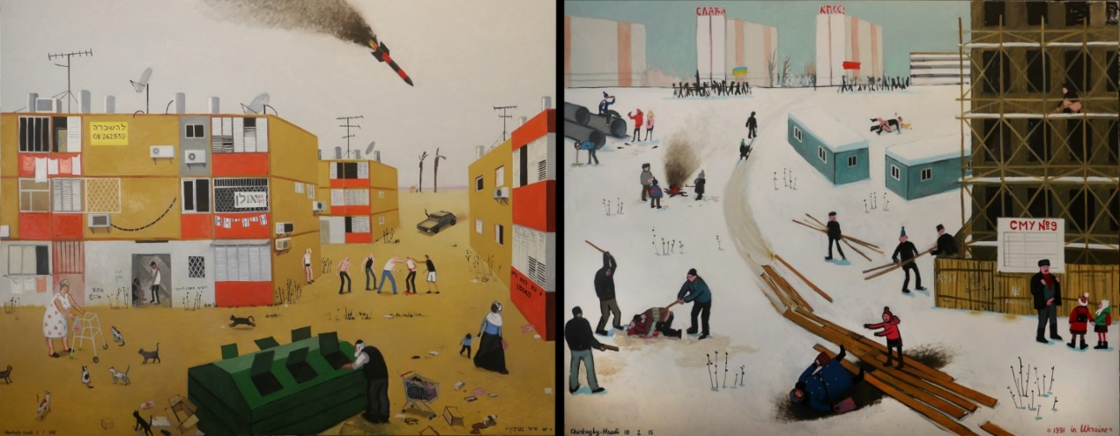

Slide 42
זויה צ'רקסקי, דיפטיכון שישי בשיכון ישראלי 2015 ואוקראינה 1991 שני ציורים המתארים שני מקומות. באחד תיאור של שישי בשיכון ישראלי, 2015, אזור מוזנח שאין בו כמעט צמחיה, מבנים ישנים ואחידים, תריסים ישנים בחלונות, על הגגות דודי שמש ואנטנות. ובכל מקום בציור נראים אנשים עם התנהגויות אלימות או קשות. בכניסה לאחד הבתים מתבצעת עסקת סמים, בחוץ קבוצה מכה נער. איש מבוגר מחפש ומחטט באשפה ובשמים טיל עומד לנחות לארץ. בחזית הציור מכולה ירוקה של אשפה. ובכל זאת הרחוב מטונף. בציור השני תיאור של אוקרינה,1991 גורדי שחקים מרחוק ובחלק הקרוב לצופה, מבנה בשיפוץ עם פיגומים, הרבה שלג ובעיקר אנשים בהתנהגויות אלימות אחד לשני. מרחוק רואים אונס שמתרחש. קרוב לצופה שני ילדים עם ילקוטים פוגשים גבר שמתערטל מולם. סבתא שניסתה לחצות בור שנפער, החליקה ונפלה. קבוצה של בני נוער שותה ובעיקר תחושה של אזור לא נעים.

Slide 43
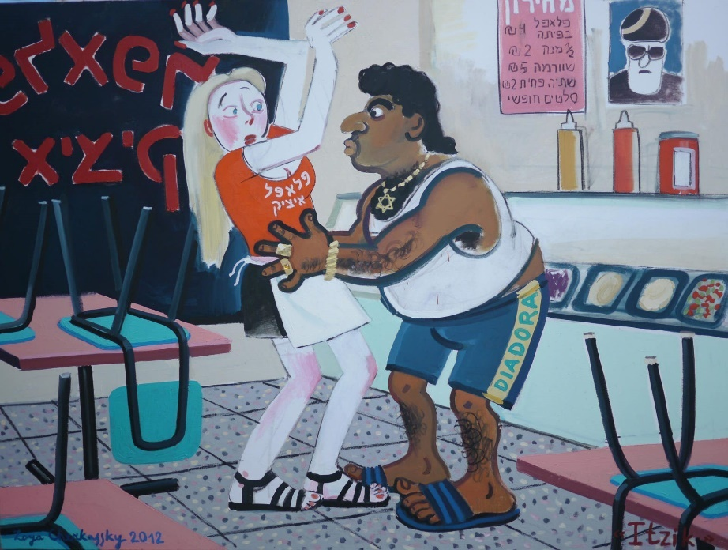
צ'רקסקי, איציק

Slide 44
זויה צ'רקסקי, איציק, רקע להיווצרות היצירה: ההתמודדויות של העולים של שנות ה- 90 עם סטראוטיפים, התפיסה הרווחת שכל הנשים שעלו מברית המועצות הן פרוצות. הזרות הבלונדינת בתוך הנוף המקומי. מציג ביצירה זאת גזענות מצד המקומיים ואת המפגש עם הישראלי המקומי. המסר ועמדת האמנית: הציור המכונה "איציק" מציג הטרדה מינית ואת הדמויות בצורה סטראוטיפית, קריקטוריסטית. איציק מוצג באופן גס, כגבר המזרחי הכופה על הנערה הצעירה, הרוסיה, המוצגת כטרף קל. הרבה מאוד ביקורת קבלה זויה צ'רקסקי על ייצוג המזרחי כקריקטורה. בעיניה חשוב להציג את הדברים בצורה בוטה וברורה כדי להדגיש את הקושי של העולים להתמודד בשנות ה- 90 עם הישראליים המקומיים והסטראוטיפיות שליוותה את המפגש משני הצדדים. הפערים והישראליות באה לידי ביטוי בסמלים מקומיים: על הקיר תלויה תמונתו של הרב עובדיה יוסף. המחירון המציג מאכלים ים תיכוניים כמו הפלאפל והשוארמה. אפילו המרצפות והרהיטים הם ייצוג של מקומיות מול דמותה הבהירה עד מאוד של הנערה הבלונדינית עם ציפורניה האדומות, מייצגת טיפוח וזרות למקום.

Slide 45
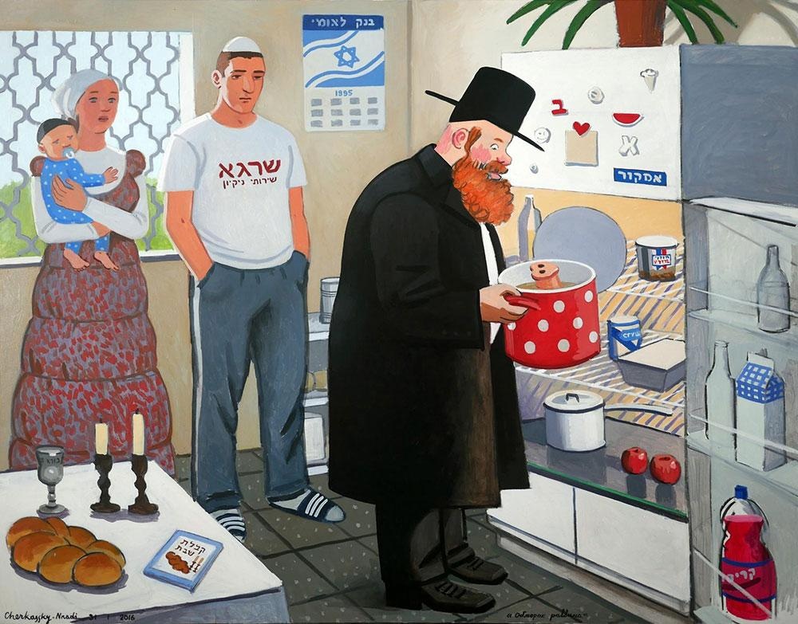
בדיקת כשרות, ישנו תיאור ציני של הממסד היהודי והישראלי. בציור מתוארת משפחה צעירה של עולים, האם בכיסוי ראש, צנועה לבן התינוק כיפה גדולה שחורה והאב לבוש בחולצה עם כיתוב ישראלי: שרגא שירותי ניקיון. במרכז הציור, הרב שהגיע לבדוק את ההתנהלות של המשפחה החוזרת בתשובה. על השולחן, חלה ופמוטים וכשהרב פותח את הסיר שבמקרר, הוא רואה את אפו של החזיר מציץ. הרבה הומור וציניות ישנה בסצנה שבה נבדקת הכשרות של המשפחה שאולי לא מבינה עד הסוף מה דורשים ממנה בכדי להתקבל לתוך המקומיות הישראלית. על הקיר תלוי לוח שנה עם דגל ישראל. המקרר הוא של אמקור, חברה מקומית. הסורגים בחלון בעלי עיצוב מקומי וגם החלב במקרר ברור שהוא של תנובה. המון ייצוגים של מקומיות שמחודדים בעזרת צבעי הכחול לבן הישראלי. אמצעים אמנותיים: צבעים חמים וקרים מחקים מציאות והתייחסות לצבעי כחול ולבן ישראליים. קומפוזיציה סגורה, התמקדות בנושא המרכזי.

Slide 46
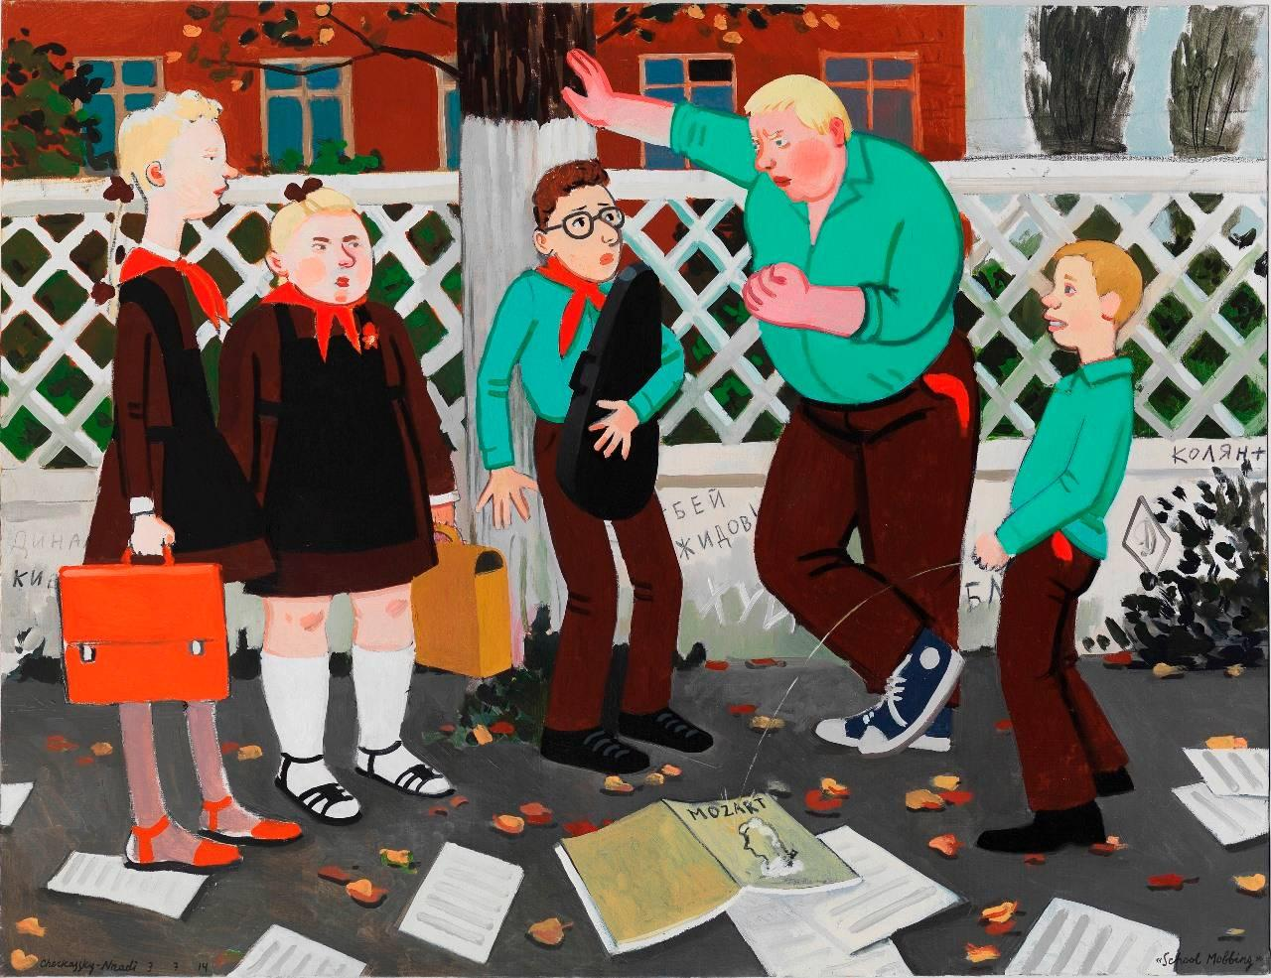
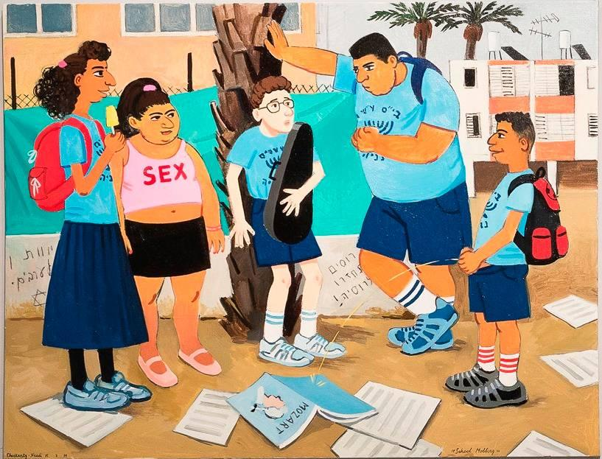
זויה צ'רקסקי, ביריונות בבית הספר, 2014

Slide 47
בשני חלקי הדיפטיך ״בריונות בבית הספר״ 2014 מתוארת אותה סצנה, בדיוק כמעט מוחלט. גיבור הסיפור הוא האנטי גיבור – ילד ממושקף, תלמיד כינור, החנון שהילדים מציקים לו וממררים את חייו. הם מקיפים אותו, דוחקים אותו אל העץ, לועגים לו ואחד מהם אפילו משתין על דפי התווים שלו שהושלכו על הקרקע. תנוחותיהם הן אותן תנוחות והבעותיהם אותן הבעות. בצד האוקראיני הילדים בהירי שיער וסמוקי לחיים ועל הגדר שמאחוריהם כתוב ״מוות ליהודים״, ״זין״ ו״זונה״ ואילו בצד הישראלי, על רקע שיכונים ושני עצי הדקל הסימבוליים של צ׳רקסקי, נראים הילדים כהים ומזוהים כמזרחיים והכיתוב על הגדר הוא ״רוסים תחזרו לרוסיה!״ ו״מוות לערבים״.

Slide 48
יחד עם הבגדים (הלא מתאימים), השפה (הזרה) והכינור, נארזו ועברו מאוקראינה גם החריגות והרדיפה החברתית, התלישות והבידול האינטלקטואלי. חוויית ילדות קשה מנשוא וכל כך מוכרת. שם היה גיבורנו ״יהודון״ חלשלוש וכאן הוא ״רוסי״. צ׳רקסקי מחלקת בנדיבות את הסטריאוטיפים, הדעות הקדומות והגזענות מכל הכיוונים, ויש מספיק לכולם. הרוסים מתנשאים על המזרחיים, המזרחיים הישראלים לועגים לרוסים הגלותיים, האוקראינים משפילים את היהודים וכן הלאה. בתעלול שובב היא שותלת את הסצנה בעולם הילדות, בסגנון משחק ״מצא את ההבדלים״ והופכת את הכאב למקור שעשוע – בדיחה פנימית שיצאה מפרופורציה וגדלה לממדי ענק. וכמו שנהוג לומר, זה היה מצחיק אם זה לא היה שלנו.

Slide 49
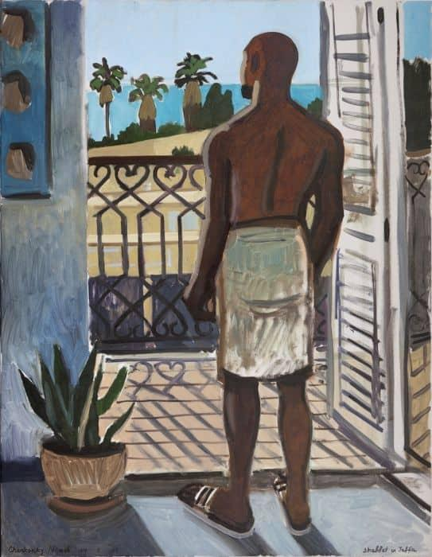
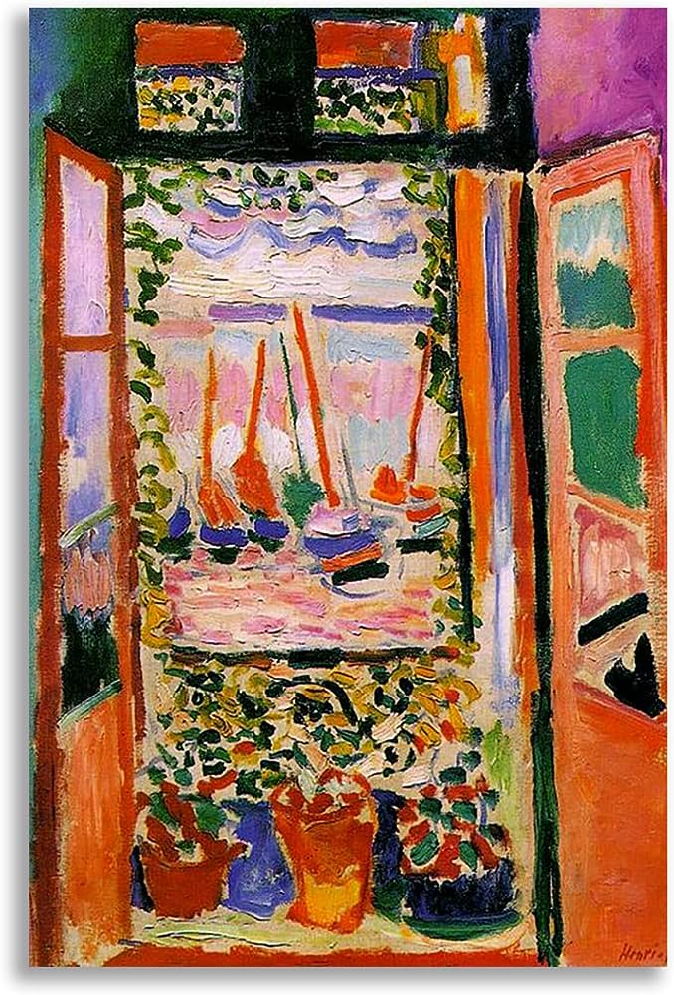
זויה צ'רקסקי, "שבת ביפו" ,2015 ,שמן על בד, 70×90 ס"מ,
צ'רקסקי, שבת ביפו 2015
תיאור היצירה:
גבר כהה עור מתואר מהגב, עירום בחלקו העליון, עומד בתוך חדר עם דלתות פתוחות למרפסת, הוא עם הגב לצופה מביט לנוף של יפו, ים ועצי דקל.
השפעה של מאטיס (חלון פתוח בקוליר) מבחינת הנושא.
זויה צ'רקסקי מציירת את נדי, בן זוגה. והציור מדגיש את המבט שלה על בן זוגה, אנחנו עדים להתפעמות שלה מיופיו של הגוף של בן זוגה.
מאטיס, חלון פתוח בקוליר, 1905

Slide 50
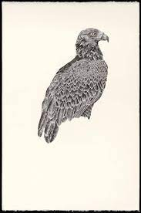
יובל אצילי, עיט, 2019, מגזרות נייר מתוך ספר צילומי שואה "גטו וורשה", קולאז'. צילום באדיבות האמן.
אצלי עוסק ביצירתו בזהות שלו כגבר הומוסקסואל , הוא אח תאום, לשחקן כדורגל מצליח, עולם הכדורגל נוכח בחייו, העיסוק בזהות הגברית, בציפיות החברתיות, למשפחה ולילדים וכמובן הבחירות האישיות שלו. עבודותיו עוסקות בצילום וקולאז'. מלאכת הקולאז' בעבודה זו היא מאוד עמלנית ומדוקדקת, הקולאז' נוצר מאלפי פיסות נייר קטנות המרכיבות דימוי של עיט. עבודת העמלנות מתקשרת למלאכה נשית. גזרי הנייר משמשים כפלטת צבע מונוכרומטית, בגווני שחור לבן ואפור. באופן מסורתי, זו צבעוניות המתכתבת עם צילום תיעודי ובמבט ראשון, העבודה מזכירה צילום תיעודי של עיט. .

Slide 51
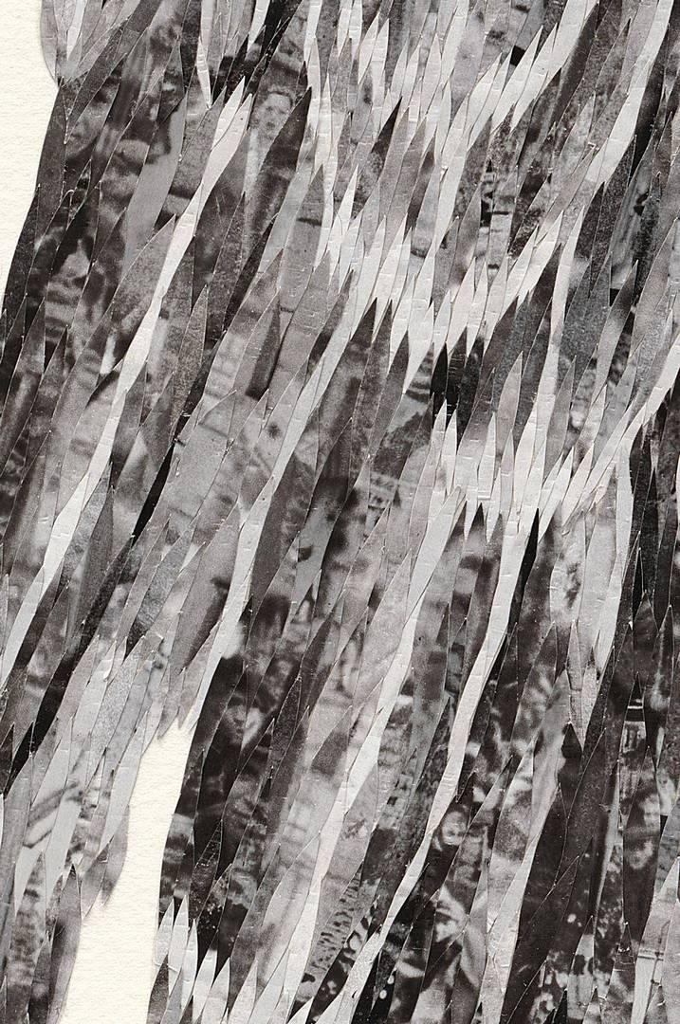
פיסות הנייר נגזרו מספר שבו מופיעים תצלומים מגטו ורשה ואנחנו כצופים לא יכולים לראות זאת מהתבוננות בקולאז', זאת אינפורמציה חיצונית המטעינה את הדימוי הגברי, החזק של הטורף במשמעויות מהותיות בהקשר לגרמניה הנאצית, ומלחמת העולם השנייה. העיט הוא דימוי המהווה סמל לאומי גרמני, המזוהה עם גרמניה הנאצית. החיתוך של תמונות האנשים מגטו ורשה, גורם לדימויים המקוריים להעלם לחלוטין והופך אותם לכתם צבע, יש בזה אלמנט של הריסה, מחיקה של זיכרון, התמונות מגטו ורשה עצמן הן ייצג של זיכרון בשחור לבן, שבעצמן מטושטשות. צילומים מתעדים רגעים, זמן חולף, הזיכרון שלנו מהתקופה משומר בעזרת הצילום המתעד את הרגע ומקפיא אותו. אצילי בפעולת הגזירה של התמונות והפיכתן לחומר גלם וההדבקה מחדש, מוחק את הזיכרון שמייצגות התמונות הללו. יש בפעולת החיתוך סוג של אלימות שהינה אימננטית לדימוי העיט ולהקשר ההיסטורי. כמו כן דימוי העיט מסמל אהבת גברים במיתולוגיה היוונית. כאשר זאוס התאהב בגנימדס יפה התואר ושלח עיט לחטוף אותו ולהפוך אותו למשרת באולימפוס. ברבות מעבודותיו של אצילי ישנו עיסוק בהומו ארוטיות וקוויריות

Slide 52
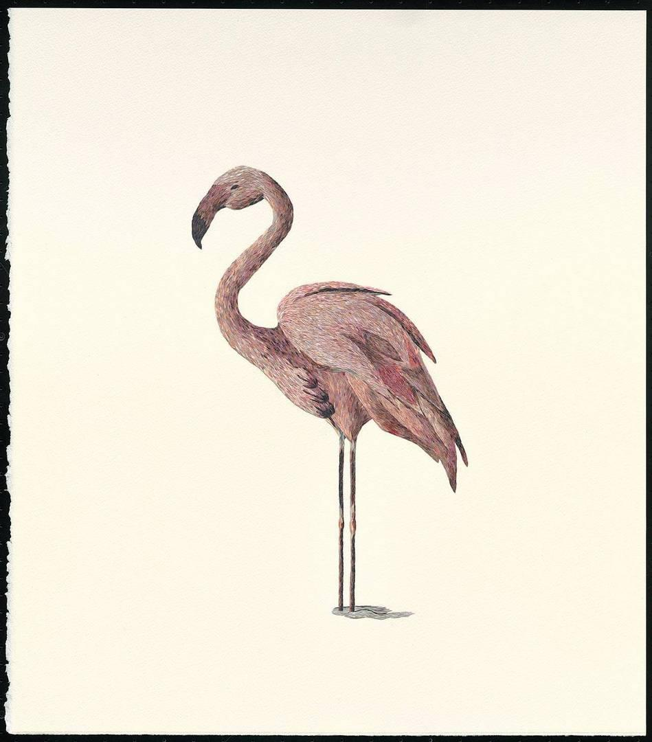
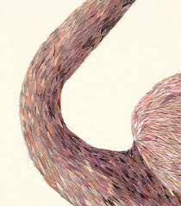
דימוי הפלמינגו בקולאז', נוצר מפיסות נייר קטנות מתוך מגזין הפורנו ההומואי Voltage

Slide 53
דימוי הפלמינגו מזוהה עם הקהילה הגאה בשל צווארו הארוך, המזכיר צורה פאלית, ויחד עם זאת מייצג שבריריות ועדינות. הפלמינגו בצבעו הוורוד הזורח, הינו מוחצן וצבעוני, דבר ההופך אותו לדימוי פופולארי בקהילה הגאה. בעבודה זו יובל אצילי דן ביחסים בין הסמוי למוכר. גזירות הנייר הקטנות מהן עשוי הקולאז' לא ניתנות לזיהוי ואינן מרמזות על המקור שלהן. הן מסתירות את זהותן האמיתית. ברגע שהאינפורמציה על מקור חומר הגלם ממגזין פורנו נודע לצופים, הקשר בין חומר הגלם לדימוי נחשף. אצילי יוצר דימוי של יופי ואסתטיקה בעזרת עבודה עמלנית של גזירה והדבקה של פיסות נייר קטנות.

Slide 54
ביבליוגרפיה:
שפירא, ש., & מוזיאון ישראל. (1991). מסלולי נדודים : הגירה, מסעות ומעברים באמנות ישראלית עכשווית / [אוצרת אורחת: שרית שפירא ; אנגלית: ריצ’ארד פלאנץ ; עיצוב והפקת הקטלוג: מיכאל גורדון, נעם שכטר]. מוזיאון ישראל.
שפירא, ש., & מוזיאון ישראל, י. (2003). זה לא צבר, זה גרניום : רפי לביא - עבודות מ-1950 עד 2003. מוזיאון ישראל.
מיכאלי, ת., מנור-פרידמן, ת., & צלמונה, י. (1998). קדימה : המזרח באמנות ישראל / האוצרים - יגאל צלמונה, תמר מנור-פרידמן ; עריכה - תמי מיכאלי. מוזיאון ישראל.
צלמונה, י., מיכאלי, ת., & מוזיאון ישראל, י. (2015). 100 שנות אמנות ישראלית / יגאל צלמונה ; עריכה: תמי מיכאלי. (מהדורה שלישית ומעודכנת). מוזיאון ישראל.
לויטה, ד., עפרת, ג., & תמוז, ב. (1980). סיפורה של אמנות ישראל : מימי “בצלאל” ב-1960, ועד ימינו. מסדה.
ברייטברג-סמל, ש. (1986). דלות החומר כאיכות באמנות הישראלית : כי-קרוב אליך הדבר מאד / אוצרת התערוכה - שרה ברייטברג-סמל ; עיצוב הקטלוג - ורדה רז ; תצלומים - אברהם חי ; עורכת מאמרים - טובה ישראל ; עורכת ביוגרפיות - ענת ישראלי]. מוזיאון תל-אביב לאמנות.
אוסף מוזיאון תל אביב לאומנות ישראלית
אוסף מוזיאון ישראל לאומנות ישראלית
מדברים על רפי לביא, סטודיו מס' 141, 2003
המדרשה מס' 10 פמיניזם ואמנות ישראלית

